Slide 1




경남대학교 피지컬AI 사관학교
통합반 2일차
설비와 데이터의 관계를 체계화해
필요한 정보 찾기
클래스와 인스턴스, 온톨로지 스키마, 그래프 DB와 Cypher

Slide 2




학습목표
설비에 관한 지식을 유형과 실제 대상으로 나누어 정의하고, 그래프 DB에 넣어 관계를 따라 조회한다.
클래스와 인스턴스
• 유형과 실제 대상을 구분한다
• 속성과 관계 가운데 무엇으로 표현할지 판단한다
온톨로지 스키마
• 클래스, 속성, 관계, 제약을 한 벌의 정의로 적는다
• 식별자로 같은 대상을 가리킨다
그래프 DB와 Cypher
• 노드와 관계의 표기를 읽는다
• MATCH, WHERE, RETURN으로 조회하고 MERGE로 만든다
설계와 구현
• 설비 자료에서 스키마와 인스턴스를 설계한다
• 그래프 DB에 넣어 그래프로 확인한다
지식의 구조
설계 원리
저장과 조회
실습
2
Notes:
지난 시간에는 경보 뒤의 판단에 지식이 필요하고, 그 지식을 대상과 관계로 적은 것이 온톨로지라는 데까지 왔습니다. 오늘은 그 온톨로지를 직접 만드는 방법을 다룹니다. 목표는 화면의 네 가지입니다.

Slide 3
목차
01
클래스와 인스턴스
이론
02
온톨로지 스키마 설계
이론
03
그래프 DB와 Cypher
이론 · 실습
3

Slide 4
경남대학교 피지컬AI 사관학교
01
클래스와 인스턴스
이론
유형과 실제 대상, 속성과 관계로 나누어 보는 현장 정보의 구조

Slide 5
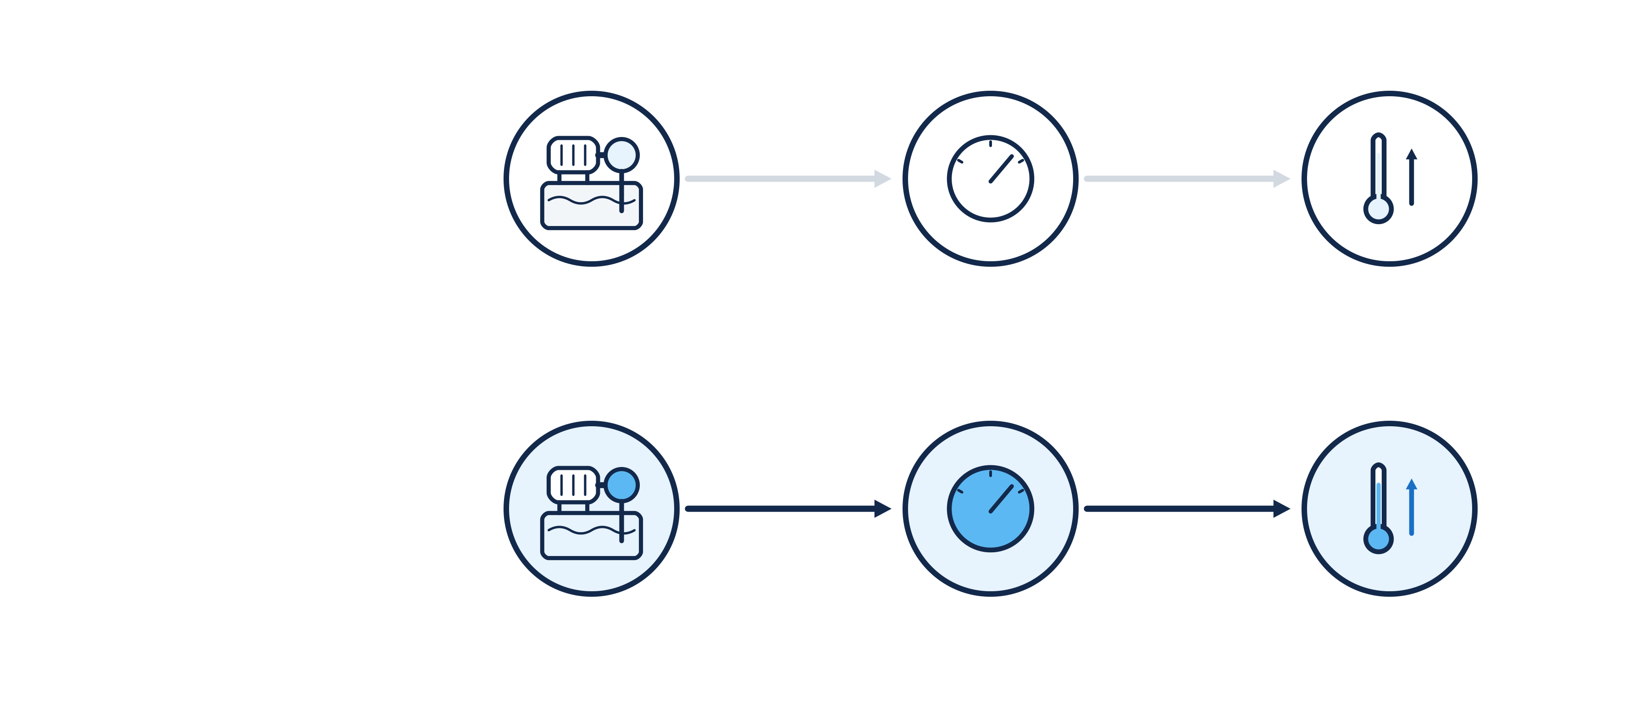
지난 시간의 관계 그림에 놓인 두 가지 노드
지난 시간의 관계 그림에서 노드 하나는 설비 같은 종류와 HYD-01 같은 실제 이름을 함께 가졌다.
설비
센서
증상
HYD-01
유온 센서 TS1
유온 상승
5
Notes:
지난 시간에 쿨러 사건을 노드와 관계로 그렸습니다. 설비, 센서, 증상을 노드로 만들고 노드마다 HYD-01, 유온 센서 TS1, 유온 상승 같은 실제 이름을 적었습니다. 종류와 실제 이름은 성격이 다르므로 두 줄로 나누어 보겠습니다.

Slide 6
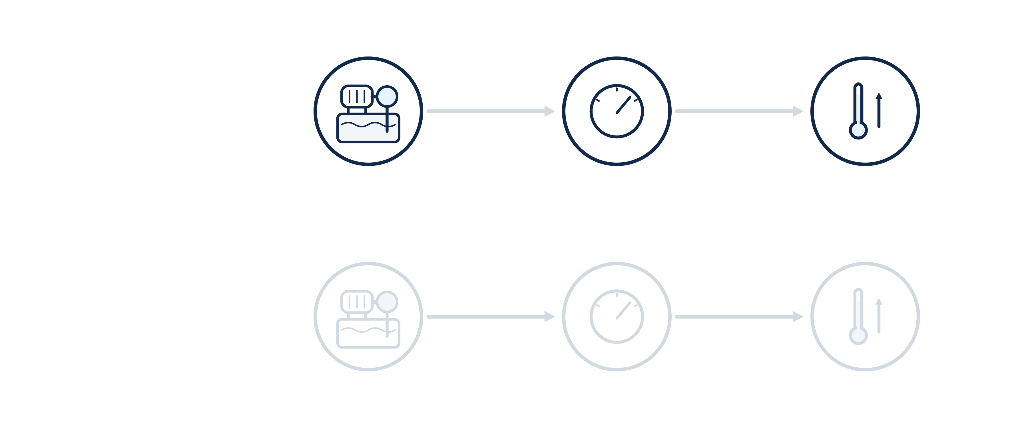
유형을 그린 그림
설비, 센서, 증상은 지난 시간에 종류라고 부른 대상의 유형이며, 어떤 대상이 있는가를 말한다.
유형
어떤 종류의 대상이
있는가
설비
센서
증상
6
Notes:
위 줄의 노드는 하나의 물건이 아니라 종류입니다. 설비라는 노드는 HYD-01도 HYD-02도 함께 가리킵니다. 이 그림은 이 분야에 어떤 종류의 대상이 있고 그것들이 어떻게 이어지는가를 말합니다.

Slide 7
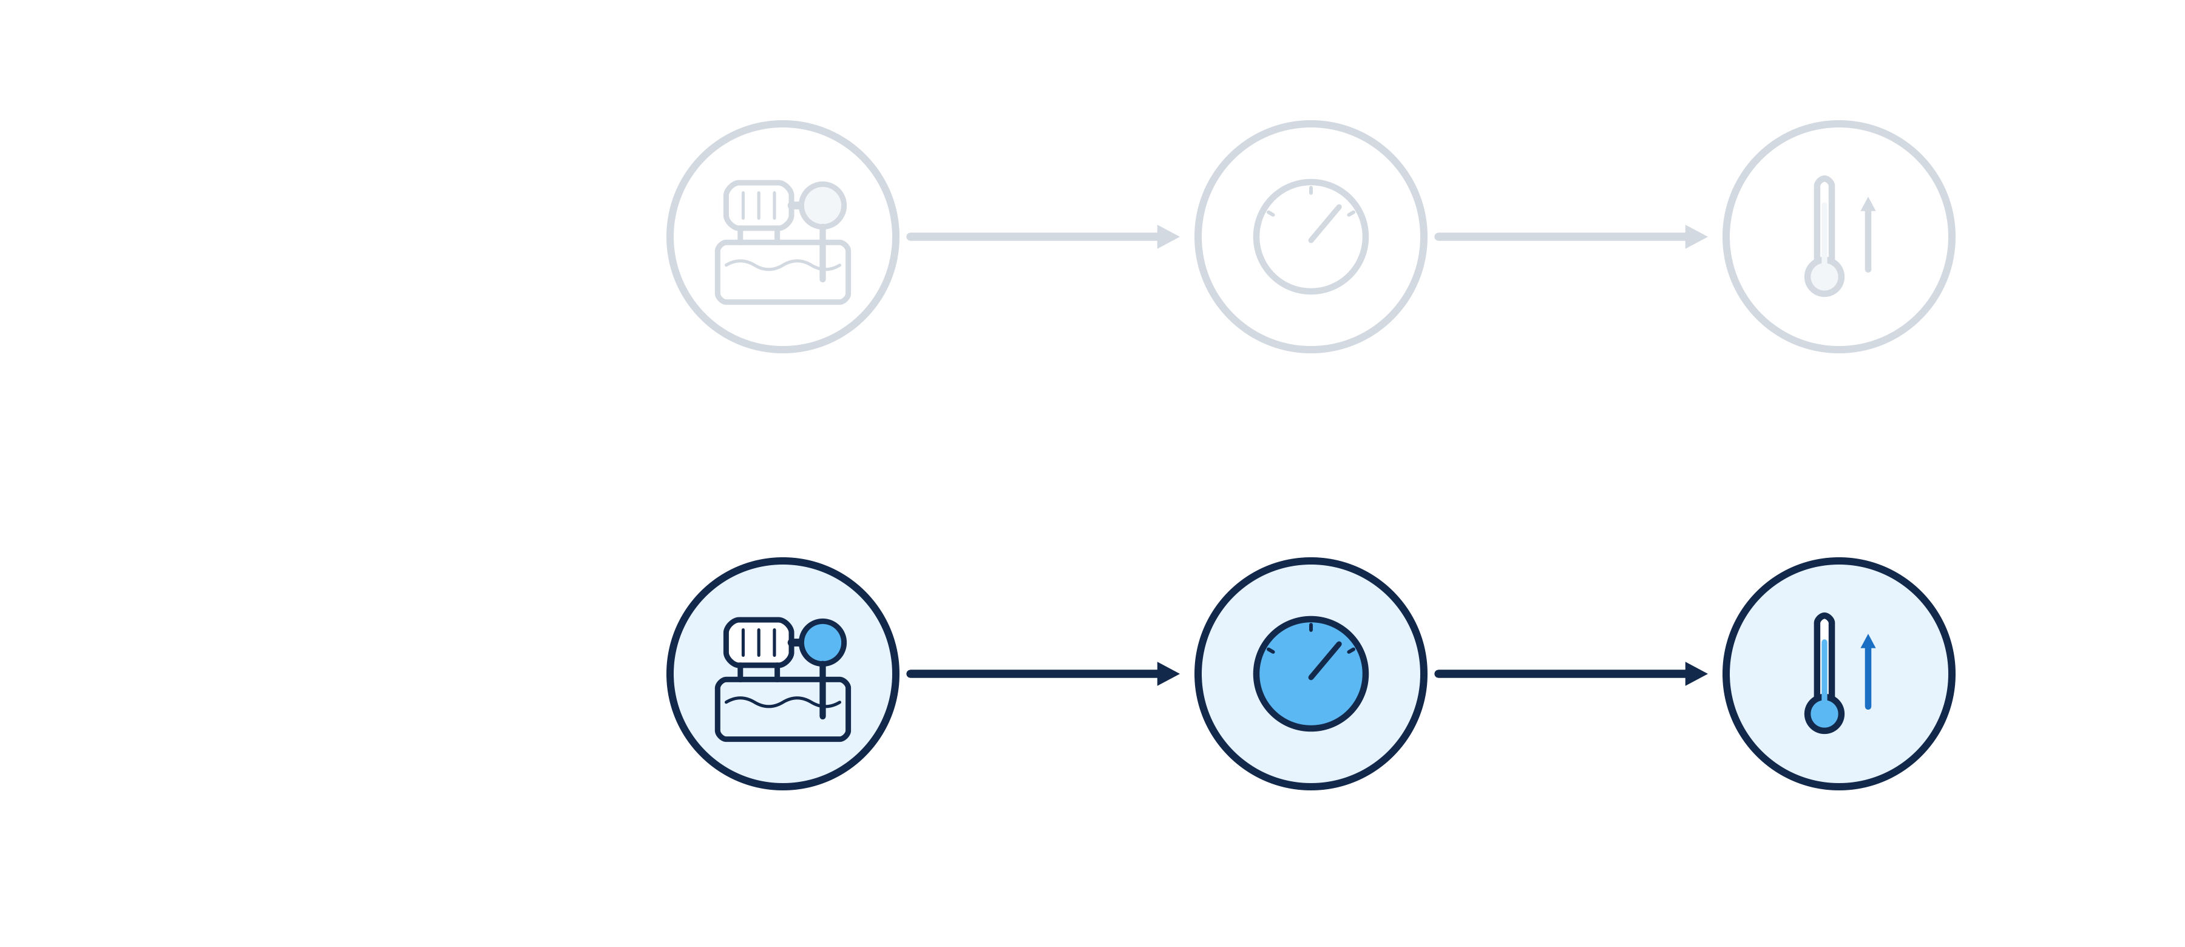
실제 대상을 그린 그림
HYD-01, 유온 센서 TS1, 유온 상승은 실제 대상이며, 이 그림은 어느 대상에 무슨 일이 있었는가를 말한다.
실제 대상
어느 대상에 무슨 일이
있었는가
HYD-01
유온 센서 TS1
유온 상승
7
Notes:
아래 줄의 노드는 손으로 가리킬 수 있는 대상 하나하나입니다. HYD-01은 설비 가운데 한 대이고, 유온 센서 TS1은 센서 가운데 하나입니다. 위아래 같은 자리에 놓인 것끼리 짝이 됩니다.

Slide 8

유형과 실제 대상을 나누어 적는 온톨로지
온톨로지는 유형을 클래스로, 실제 대상을 인스턴스로 나누어 적는다.
클래스
인스턴스
• 대상의 유형이다
• 설비, 센서, 증상
• 지난 시간에 노드의 「종류」라고 부른 것이다
vs
• 실제 대상 하나이다
• HYD-01, 유온 센서 TS1, 유온 상승
• 지식 그래프의 노드 하나하나이다
유형
실제 대상
8
Notes:
두 가지가 한 그림에 구분 없이 섞이면 컴퓨터는 센서라는 노드와 TS1이라는 노드의 사이를 알 수 없습니다. 온톨로지는 두 층에 이름을 붙여 나눕니다. 유형이 클래스이고 실제 대상이 인스턴스입니다.

Slide 9
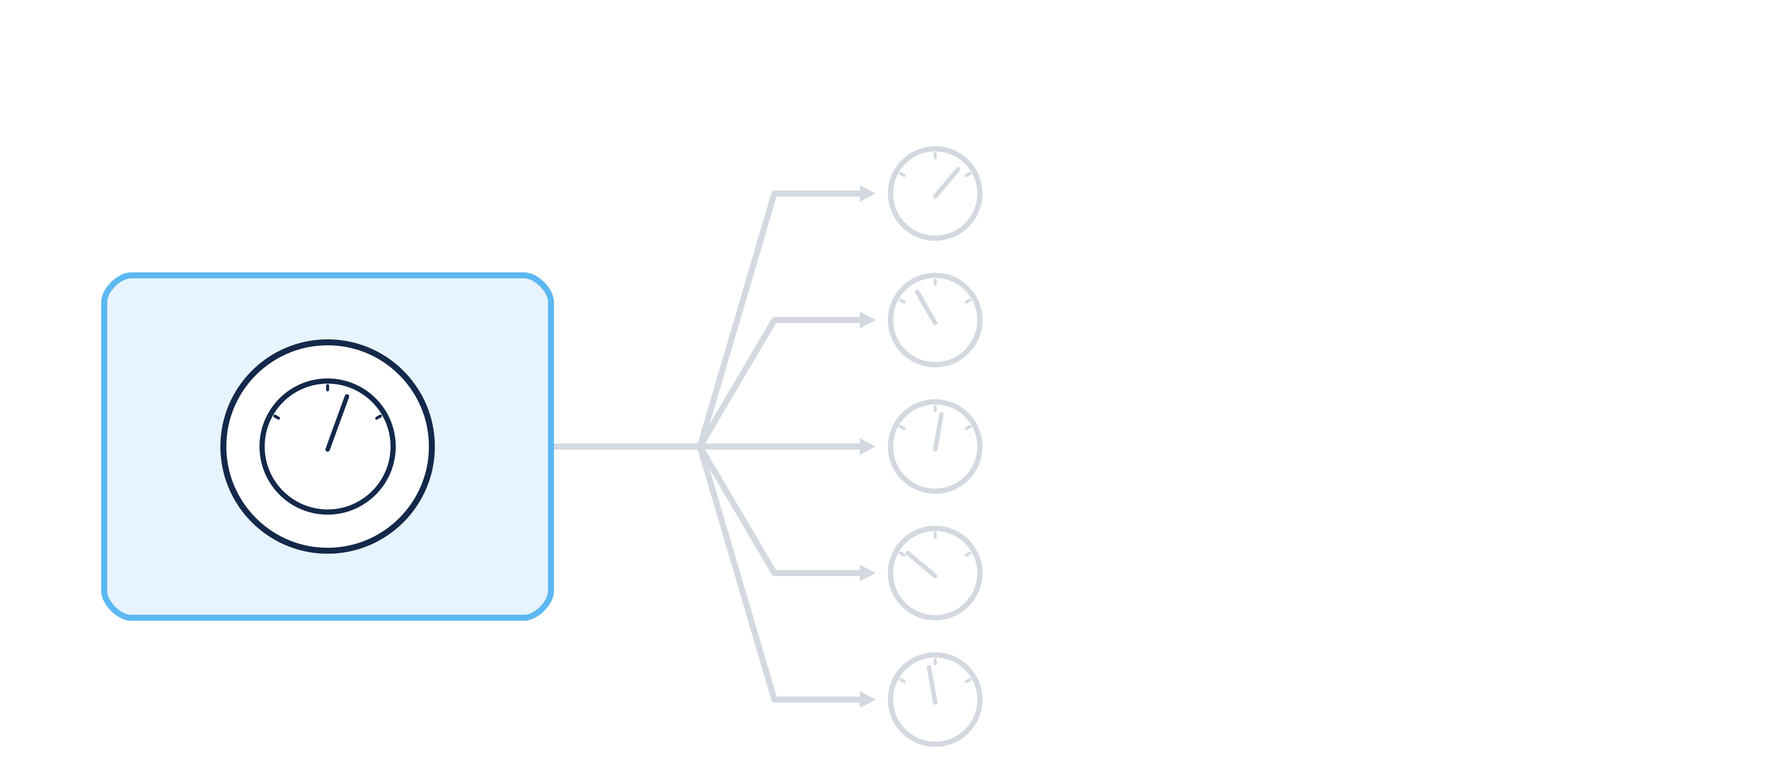
클래스: 공통 특성을 가진 대상의 유형
클래스는 공통 특성을 가진 대상을 하나로 묶은 유형이다.
클래스(Class)
공통 특성을 가진 대상의 유형
Sensor · 센서
무엇인가를 재어 값으로 내놓는 계측 채널
9
Notes:
센서라는 클래스는 무엇인가를 재어 값으로 내놓는다는 공통점으로 대상을 묶은 것입니다. 클래스의 이름은 영어로 Sensor라고 적고 한글 이름 센서를 함께 둡니다. 점선은 이것이 물건 하나가 아니라 틀이라는 뜻입니다.

Slide 10
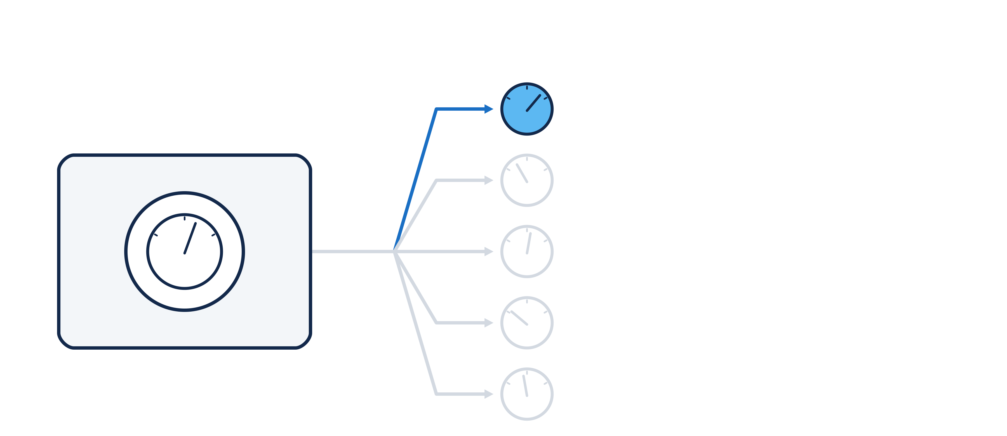
인스턴스: 클래스에 속하는 실제 대상 하나
인스턴스는 클래스에 속하는 실제 대상 하나이며, 유온 센서는 센서 클래스의 인스턴스이다.
인스턴스(Instance)
클래스에 속하는 실제 대상 하나
sen:ts1
유온 센서 · 태그 TS1
Sensor · 센서
클래스
10
Notes:
지난 시간에 본 유온 센서 TS1이 센서 클래스의 인스턴스입니다. sen:ts1은 이 인스턴스를 가리키는 식별자입니다.

Slide 11
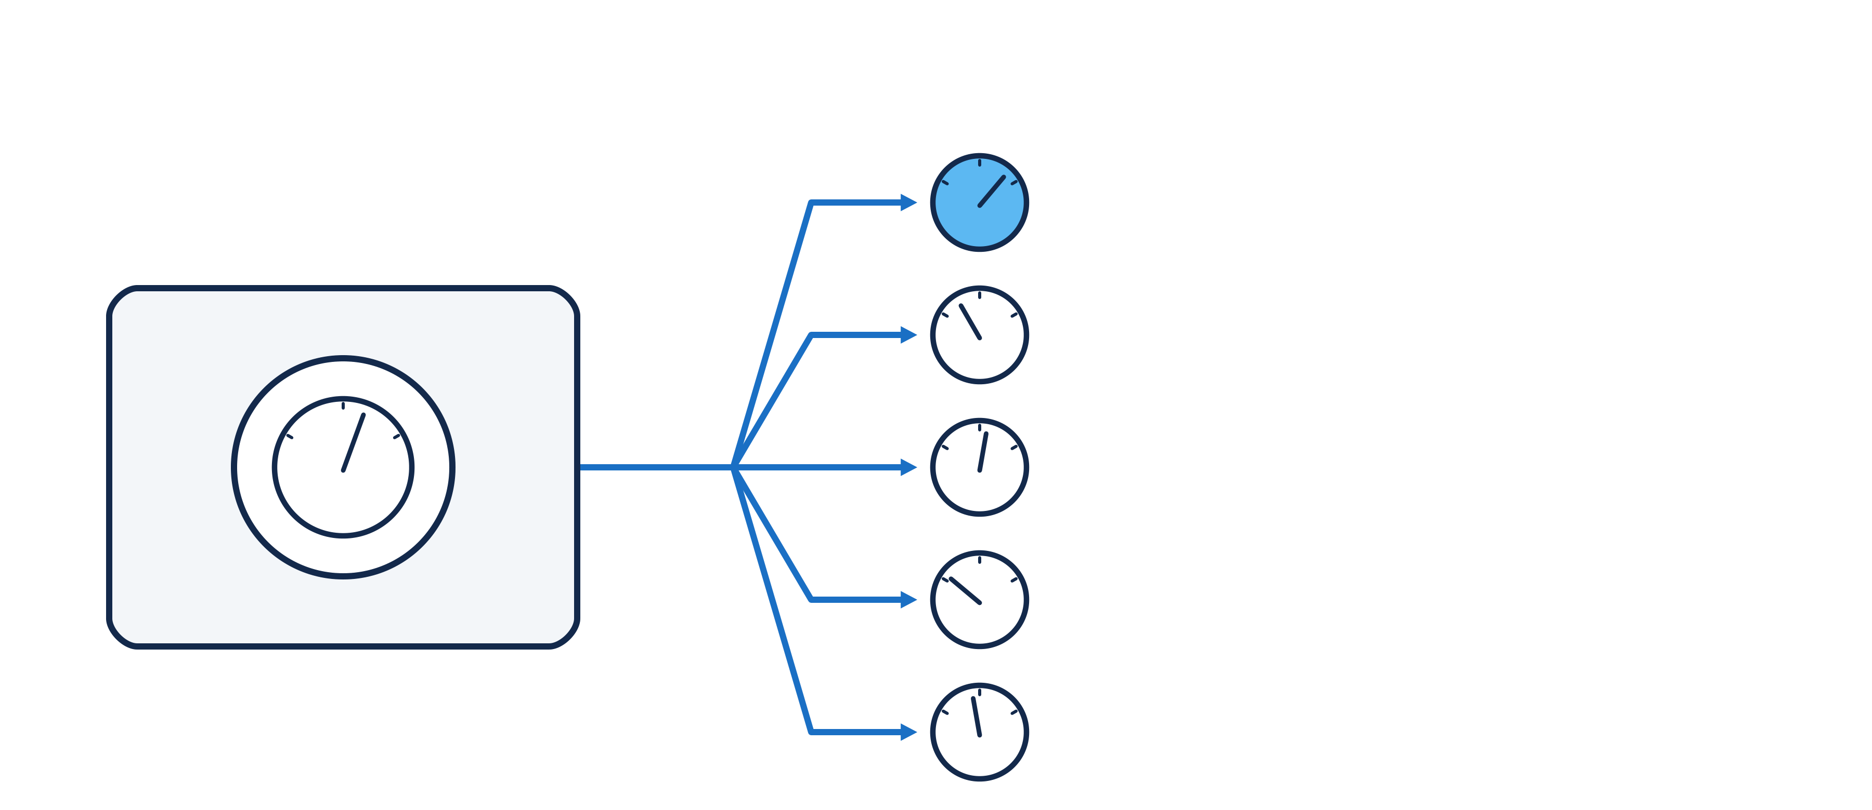
한 클래스에 속하는 여러 인스턴스
센서 클래스의 인스턴스는 다섯이며, 재는 대상은 달라도 모두 같은 유형에 속한다.
sen:ts1
유온 센서 · 태그 TS1
sen:ce
냉각 효율 · 태그 CE
sen:ps1
토출 압력 센서 · 태그 PS1
sen:fs1
유량 센서 · 태그 FS1
Sensor · 센서
클래스
sen:vs1
팬 진동 센서 · 태그 VS1
11
Notes:
HYD의 지식 그래프에는 센서 클래스의 인스턴스가 다섯 있습니다. 클래스를 정해 두면 컴퓨터는 센서를 모두 찾으라는 요청에 답할 수 있습니다. 센서가 새로 생기면 클래스는 그대로 두고 인스턴스만 하나 더합니다. 신청서 양식 하나에 작성된 신청서가 여러 장인 것과 닮았습니다.

Slide 12
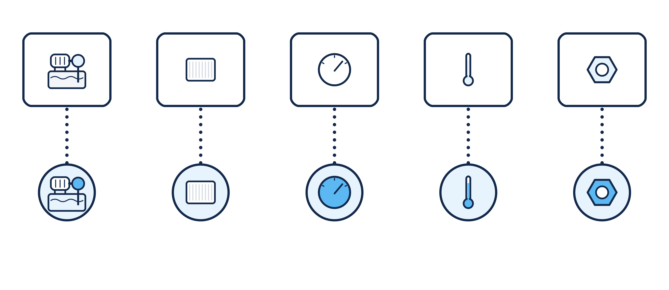
설비 영역의 다섯 클래스
유압 설비에 관한 대상은 설비, 구성 요소, 센서, 상태 변수, 부품의 다섯 클래스로 나뉜다.
Asset · 설비
Component · 구성 요소
Sensor · 센서
StateVariable · 상태 변수
Part · 부품
HYD-01
오일 쿨러
유온 센서
유온
쿨러 코어
12
Notes:
지난 시간에 따라간 사건의 대상을 클래스로 나누면 다섯입니다. 위의 점선 상자가 클래스이고 아래 동그라미가 그 인스턴스 하나씩입니다. 하나씩 보겠습니다.

Slide 13
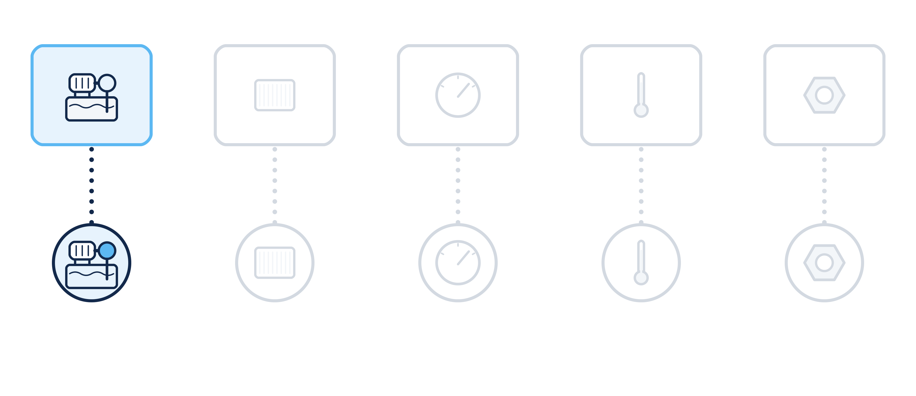
Asset: 설비 한 대를 가리키는 클래스
설비(Asset)는 설비 한 대를 가리키는 클래스이며, HYD-01 유압 파워팩이 그 인스턴스이다.
Asset · 설비
HYD-01 유압 파워팩
asset:hyd-01
13
Notes:
설비 클래스의 인스턴스는 설비 한 대입니다. 공장에 있는 유압 파워팩 HYD-01이 인스턴스 하나입니다.

Slide 14
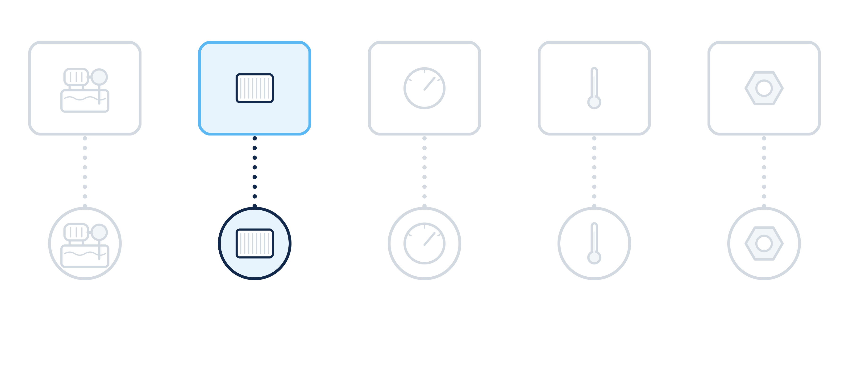
Component: 설비를 이루는 장치의 클래스
구성 요소(Component)는 설비를 이루는 장치의 클래스이며, 오일 쿨러와 쿨러 팬이 그 인스턴스이다.
Component · 구성 요소
오일 쿨러
comp:cooler
14
Notes:
설비를 이루는 쿨러, 팬, 펌프, 모터, 탱크가 구성 요소입니다. 지난 시간에 고장이 일어난 자리로 본 오일 쿨러가 이 클래스의 인스턴스입니다.

Slide 15
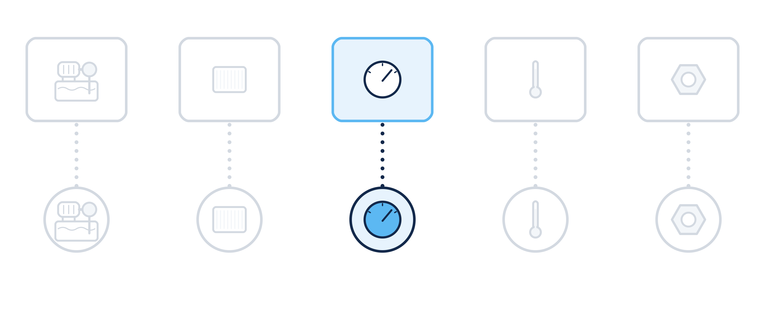
Sensor: 값을 재어 내놓는 계측 채널의 클래스
센서(Sensor)는 값을 재어 내놓는 계측 채널의 클래스이며, 유온 센서가 그 인스턴스이다.
Sensor · 센서
유온 센서
sen:ts1 · 태그 TS1
15
Notes:
센서 클래스의 인스턴스에는 태그가 붙습니다. 유온 센서의 태그가 지난 시간에 계속 따라간 TS1입니다.

Slide 16
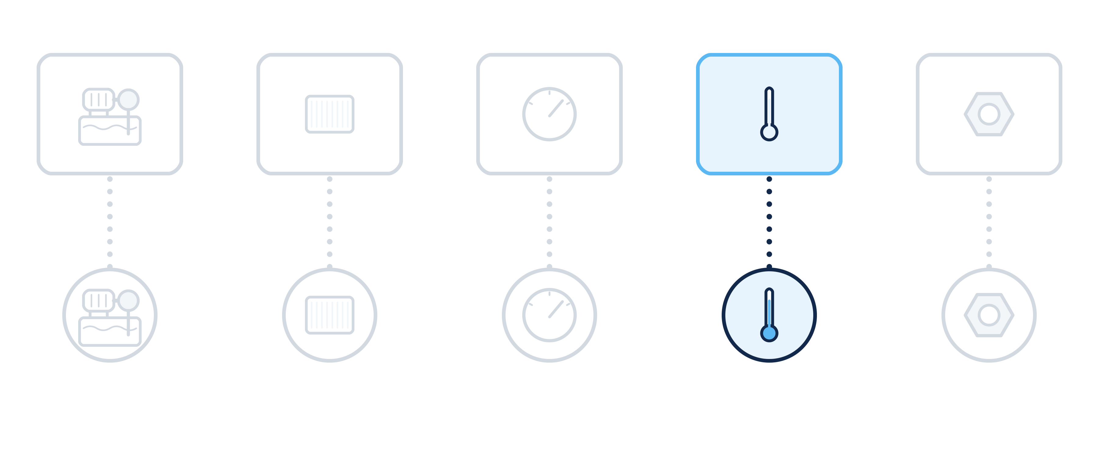
StateVariable: 설비의 물리량을 가리키는 클래스
상태 변수(StateVariable)는 설비의 물리량을 가리키는 클래스이며, 유온과 냉각 효율이 그 인스턴스이다.
StateVariable · 상태 변수
유온
sv:ts1
16
Notes:
상태 변수는 온도, 압력, 진동처럼 설비의 상태를 나타내는 물리량입니다. 장치가 아니라 양이라는 점이 앞의 세 클래스와 다릅니다.

Slide 17
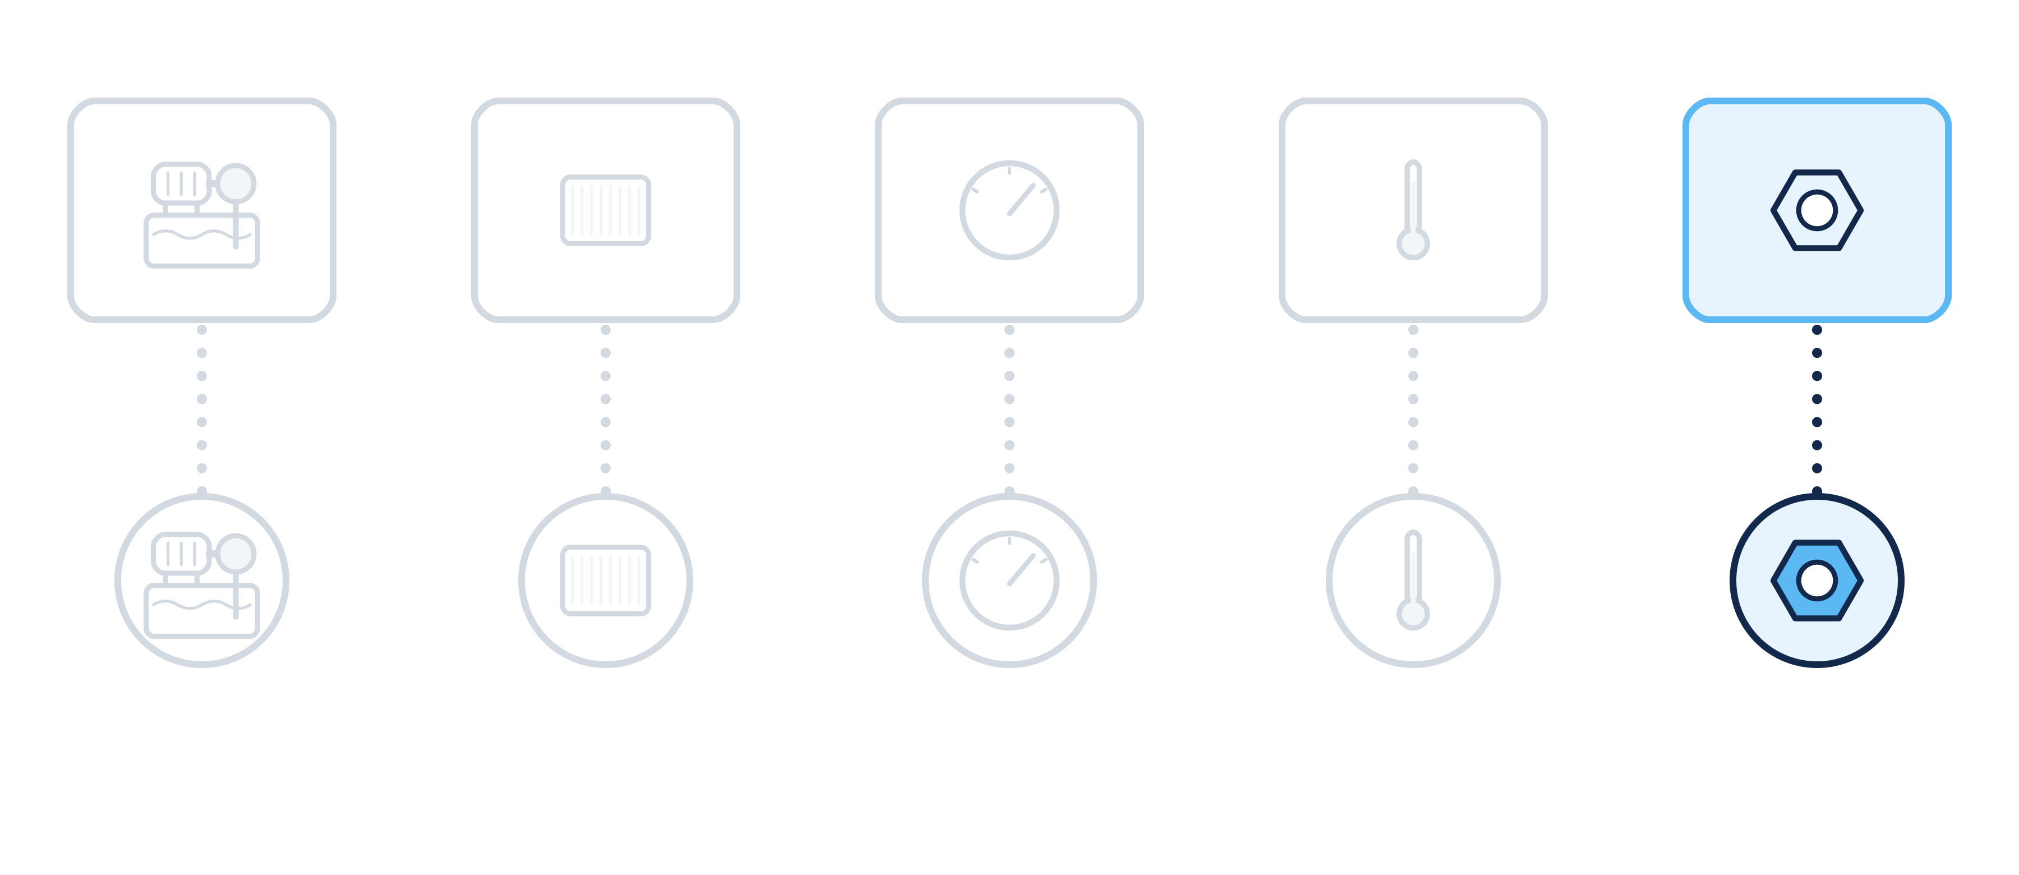
Part: 갈아 끼우는 교체 부품의 클래스
부품(Part)은 갈아 끼우는 교체 부품의 클래스이며, 쿨러 코어가 그 인스턴스이다.
Part · 부품
쿨러 코어
part:cooler-core
17
Notes:
부품은 정비할 때 갈아 끼우는 교체품입니다. 쿨러 코어는 오일 쿨러 안에 들어가는 교체 부품입니다.

Slide 18


센서와 상태 변수의 구분
센서는 재는 장치이고 상태 변수는 재어지는 물리량이어서 서로 다른 클래스이다.
센서
상태 변수
• 재는 쪽이다
• 인스턴스: 유온 센서
• 태그 TS1과 단위를 갖는다
vs
• 재어지는 쪽이다
• 인스턴스: 유온
• 정상값 48과 한계 65를 갖는다
Sensor
StateVariable
18
Notes:
유온 센서와 유온은 이름이 비슷하지만 다른 대상입니다. 정상값과 한계는 재는 장치가 아니라 재어지는 물리량에 딸린 값입니다. 그래서 클래스를 나누었습니다.

Slide 19
구성 요소와 부품의 구분
구성 요소는 설비를 이루는 장치이고, 부품은 그 장치 안에서 갈아 끼우는 교체품이다.
오일 쿨러
구성 요소
쿨러 팬
구성 요소
주 펌프 (A)
구성 요소
작동유 탱크
구성 요소
USES_PART
USES_PART
USES_PART
USES_PART
쿨러 코어
부품
팬 베어링
부품
펌프 축 씰 키트
부품
리턴 필터 엘리먼트
부품
19
Notes:
일상에서는 둘 다 부품이라고 부르지만 클래스로는 나뉩니다. 위 줄이 구성 요소이고 아래 줄이 그 안에 들어가는 교체 부품입니다. 이 과정에서 부품이라는 말은 아래 줄만 가리킵니다.

Slide 20
클래스와 인스턴스를 가르는 기준
어떤 낱말이 클래스인지 인스턴스인지는 「하나이다」라는 문장에 넣어 보면 가려진다.
「A는 B의 하나이다」가 성립하면 A는 인스턴스이고 B는 클래스이다
오일 쿨러는 구성 요소의 하나이다
오일 쿨러 = 인스턴스
구성 요소 = 클래스
HYD-01은 설비의 하나이다
HYD-01 = 인스턴스
설비 = 클래스
유온은 상태 변수의 하나이다
유온 = 인스턴스
상태 변수 = 클래스
20
Notes:
헷갈릴 때는 문장에 넣어 봅니다. 오일 쿨러는 구성 요소의 하나이다는 말이 됩니다. 구성 요소는 오일 쿨러의 하나이다는 말이 되지 않습니다.

Slide 21

구분 사례: 센서, 유온 센서, TS1
센서는 클래스이고, 유온 센서는 그 인스턴스이며, TS1은 그 인스턴스에 붙은 값이다.
1
2
3
센서
유형의 이름이다
클래스
유온 센서
센서의 하나이다
인스턴스
TS1
유온 센서의 태그이다
인스턴스에 붙은 값
21
Notes:
세 낱말은 모두 유온을 재는 일과 닿아 있지만 층이 다릅니다. TS1은 대상이 아니라 유온 센서에 붙은 이름표의 값입니다. 지난 시간에 본 속성이 이런 값을 담는 칸입니다.

Slide 22
구분 사례: 물건이 아닌 대상의 클래스와 인스턴스
증상, 고장 유형, 원인처럼 물건이 아닌 것도 클래스가 되고, 그 하나하나가 인스턴스가 된다.
증상
Symptom
클래스 Symptom의 인스턴스: 유온 상승, 냉각 효율 저하
고장 유형
FailureMode
클래스 FailureMode의 인스턴스: 쿨러 냉각 성능 상실
원인
Cause
클래스 Cause의 인스턴스: 쿨러 핀 오염, 팬 구동 불량, 주변 온도 상승
22
Notes:
클래스는 손에 잡히는 물건에만 쓰는 것이 아닙니다. 지난 시간에 따라간 증상과 고장 유형과 원인도 클래스이고, 유온 상승이나 쿨러 핀 오염이 그 인스턴스입니다.

Slide 23

구분 연습: 클래스, 인스턴스, 값
설비 영역의 낱말은 클래스, 인스턴스, 인스턴스에 붙은 값 가운데 하나로 가려진다.
클래스
• 설비
• 구성 요소
• 상태 변수
인스턴스
• HYD-02
• 쿨러 팬
• 팬 진동
값
• VS1
• mm/s
• 2.0
유형
실제 대상
인스턴스에 붙은 값
23
Notes:
가로로 읽으면 짝이 됩니다. 쿨러 팬은 구성 요소의 하나이고, 팬 진동은 상태 변수의 하나입니다. VS1과 mm/s와 2.0은 대상이 아니라 팬 진동 센서와 팬 진동에 붙은 값입니다.

Slide 24
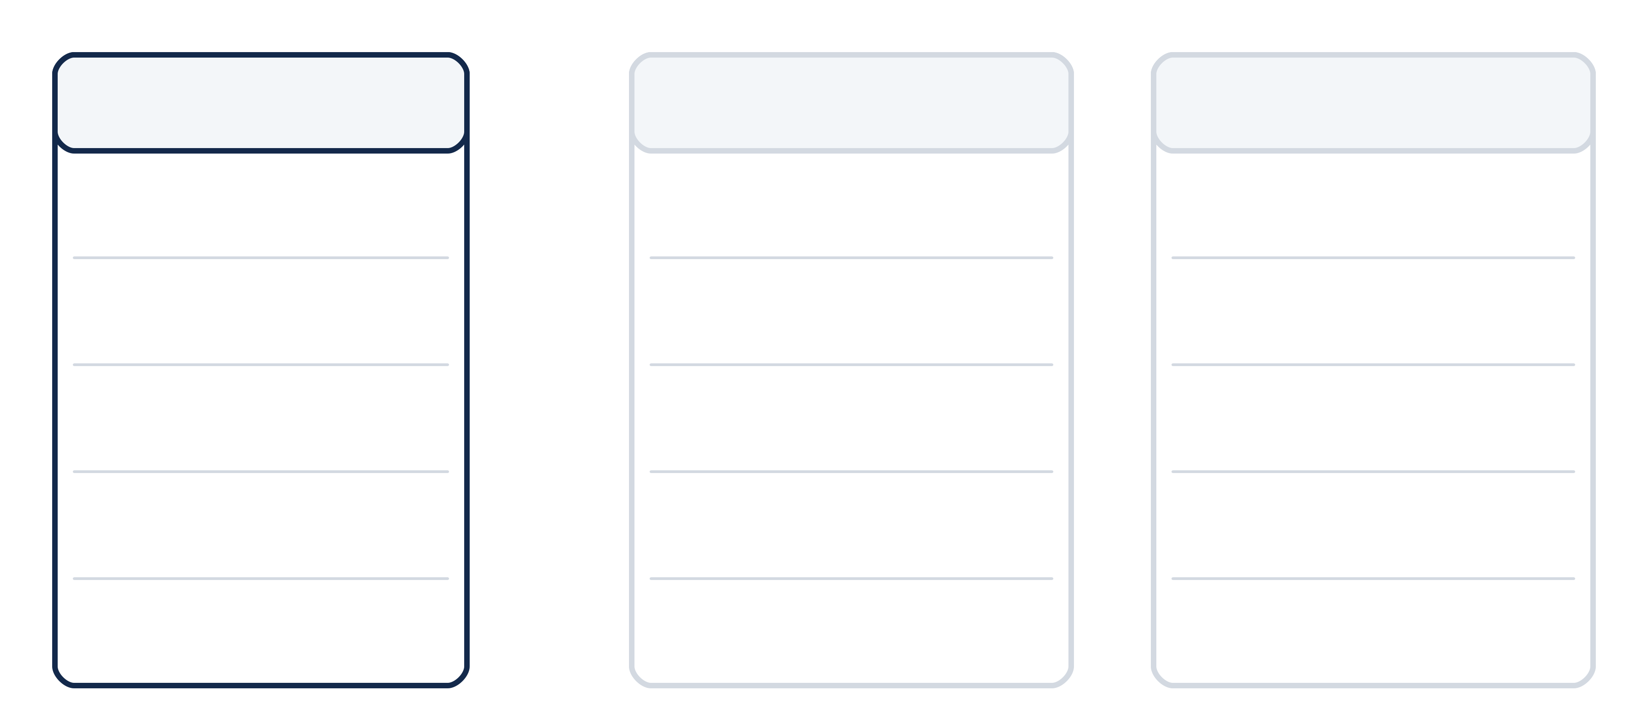
속성: 클래스가 정해 둔 값의 칸
속성의 칸은 클래스가 정하며, 센서 클래스에는 속성이 다섯 있다.
Sensor 클래스의 속성
id
name
tag
unit
virtual
24
Notes:
지난 시간에 속성은 대상이 갖는 값의 칸이라고 했습니다. 그 칸을 정하는 것이 클래스입니다. 센서 클래스의 속성(Property)은 식별자, 이름, 태그, 단위, 그리고 계산으로 만든 값인지를 나타내는 virtual입니다.

Slide 25
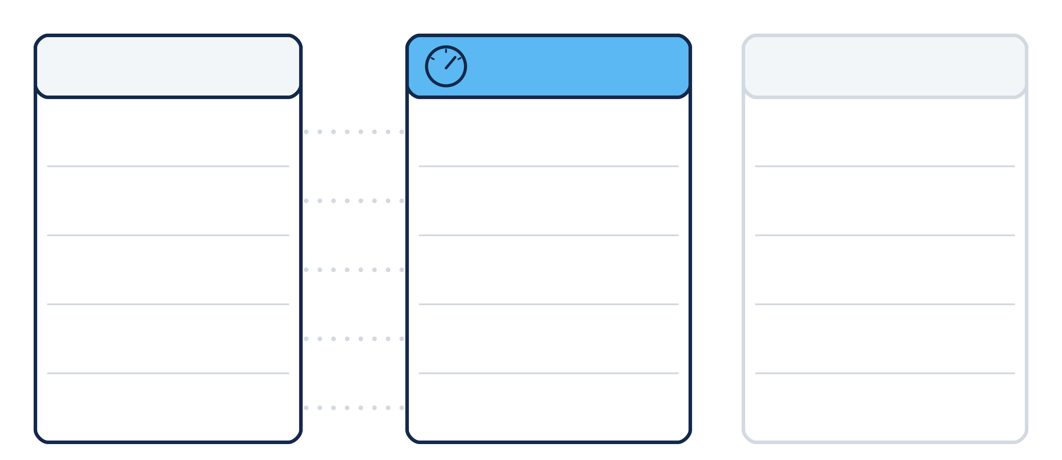
인스턴스가 채운 속성값
인스턴스는 클래스가 정한 칸에 자기 값을 채우며, 유온 센서의 tag 값은 TS1이다.
Sensor 클래스의 속성
id
sen:ts1
name
유온 센서
tag
TS1
unit
℃
virtual
false
25
Notes:
가운데 카드가 유온 센서라는 인스턴스입니다. 왼쪽의 칸마다 값이 하나씩 들어갑니다. 앞에서 값이라고 가른 TS1이 tag라는 속성의 값입니다.

Slide 26

같은 칸, 다른 값
같은 클래스의 인스턴스는 칸이 같고 채운 값이 다르다.
Sensor 클래스의 속성
id
sen:ts1
sen:ce
name
유온 센서
냉각 효율
tag
TS1
CE
unit
℃
%
virtual
false
true
26
Notes:
오른쪽은 냉각 효율이라는 다른 인스턴스입니다. 지난 시간에 CE는 센서 없이 계산한 값이라고 했는데, 그 사실이 virtual이라는 속성에 true로 적혀 있습니다. 칸이 같으므로 모든 센서에 같은 방식으로 태그와 단위를 물을 수 있습니다.

Slide 27
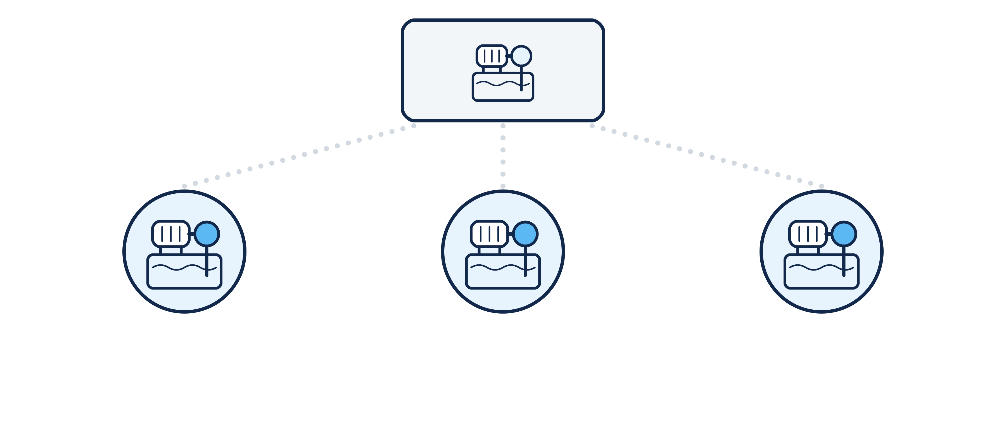
같은 기종의 설비 세 대
HYD-01, HYD-02, HYD-03은 설비 클래스의 인스턴스 셋이며 id와 code의 값으로 서로 구별된다.
Asset · 설비
클래스
asset:hyd-01
code: HYD-01
asset:hyd-02
code: HYD-02
asset:hyd-03
code: HYD-03
27
Notes:
공장에는 같은 기종의 유압 파워팩이 세 대 있습니다. 생김새와 구조가 같아도 인스턴스는 셋이고, 값이 서로 다릅니다. 어느 설비의 이야기인지는 이 값으로 가려집니다.

Slide 28



속성값의 네 가지 형식
속성값은 글자, 수, 참 · 거짓, 목록 가운데 하나의 형식으로 적는다.
글자
• name: 유온 센서
• tag: TS1
수
• normal: 48
• limit: 65
참 · 거짓
virtual: false
목록
aliases: 오일 온도, 작동유 온도, TS1
이름과 표기
크기를 비교한다
둘 가운데 하나
값이 여럿
28
Notes:
값의 형식은 그 값으로 무엇을 할 수 있는지를 정합니다. 한계가 수로 적혀 있어야 잰 값이 한계를 넘었는지 비교할 수 있습니다. 목록은 같은 대상의 다른 이름처럼 값이 여러 개일 때 씁니다.

Slide 29
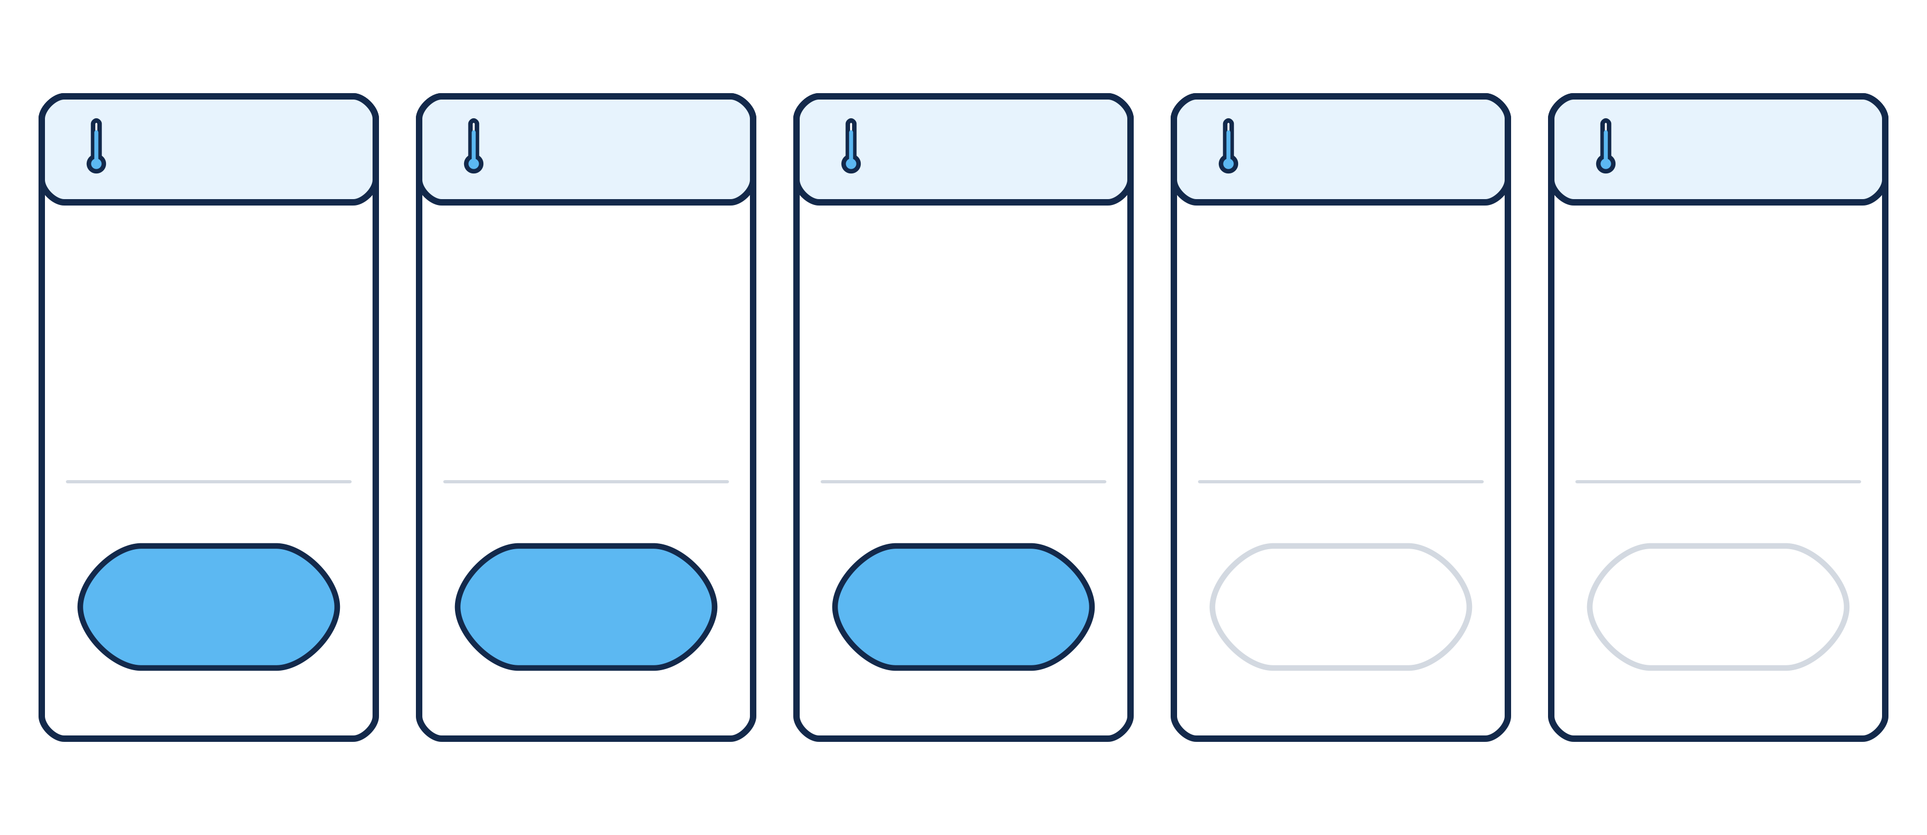
필수 속성과 선택 속성
모든 인스턴스가 가져야 하는 속성과 없어도 되는 속성이 있으며, 상태 변수의 한계는 없어도 되는 속성이다.
유온
토출 압력
팬 진동
냉각 효율
유량
단위 ℃
정상값 48
단위 bar
정상값 182
단위 mm/s
정상값 0.6
단위 %
정상값 84
단위 l/min
정상값 9
한계 65
한계 130
한계 2.0
한계 없음
한계 없음
29
Notes:
상태 변수 다섯을 나란히 놓았습니다. 이름과 단위는 다섯 모두에 있습니다. 단위 없는 물리량은 해석할 수 없으므로 반드시 있어야 하는 속성입니다. 한계는 셋에만 있고 둘에는 비어 있습니다.

Slide 30
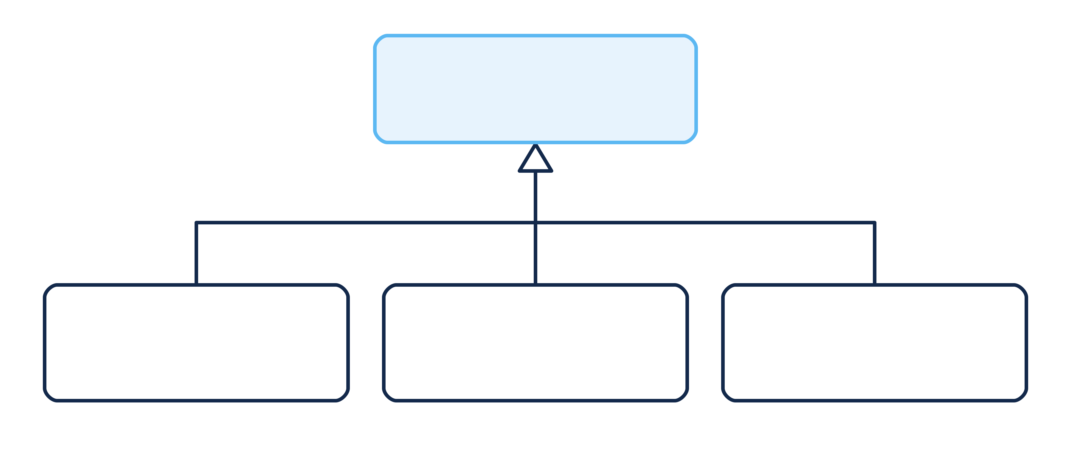
클래스 계층: 상위 클래스와 하위 클래스
여러 클래스에 공통된 속성은 상위 클래스에 한 번만 정한다.
상위 클래스
공통 속성을 정한다
차량
속성: 번호, 제조사
승용차
차량의 하위 클래스
화물차
차량의 하위 클래스
버스
차량의 하위 클래스
30
Notes:
클래스끼리도 위아래가 있을 수 있습니다. 승용차, 화물차, 버스는 모두 번호와 제조사를 갖습니다. 이 공통 속성을 클래스마다 따로 적지 않고 차량이라는 상위 클래스에 한 번만 적습니다.

Slide 31
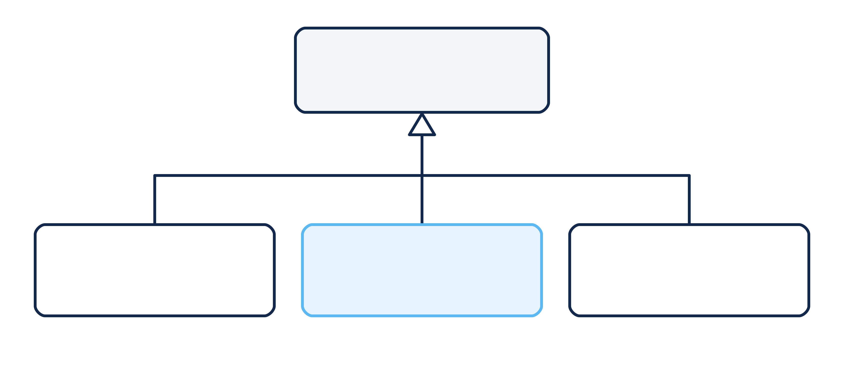
상속: 물려받는 속성과 더하는 속성
하위 클래스는 상위 클래스의 속성을 상속하고 자기만의 속성을 더한다.
차량
속성: 번호, 제조사
상속
상위 클래스의 속성을
물려받는다
화물차
물려받은 속성: 번호, 제조사
더한 속성: 적재량
승용차
버스
31
Notes:
화물차는 차량의 속성인 번호와 제조사를 물려받고, 화물차에만 있는 적재량을 더합니다. 이것이 상속입니다. 세모가 달린 선은 아래 클래스가 위 클래스를 상속한다는 표기입니다.

Slide 32
상속의 실제 예: 흐름 노드와 작업
HYD 온톨로지에서 작업(Task)은 흐름 노드(FlowNode)의 속성을 상속하고 taskType을 더한다.
FlowNode · 흐름 노드
속성: id, name
Task · 작업
물려받은 속성: id, name
더한 속성: taskType
Event · 이벤트
Gateway · 게이트웨이
「규정 검토」 작업
Task의 인스턴스이며 FlowNode의 인스턴스이기도 하다
32
Notes:
HYD 온톨로지에서는 업무의 흐름을 나타내는 클래스들이 이 구조입니다. 작업은 흐름 노드의 id와 name을 물려받고 taskType을 더합니다. 하위 클래스의 인스턴스는 상위 클래스의 인스턴스이기도 합니다. 이 클래스들의 뜻은 프로세스를 다룰 때 봅니다.

Slide 33


데이터 속성과 객체 간 관계
속성은 인스턴스에 값을 붙이고, 관계는 인스턴스를 다른 인스턴스에 잇는다.
데이터 속성
객체 간 관계
• 인스턴스에 값을 붙인다
• 유온 센서의 tag는 「TS1」이다
• 값에서 더 따라갈 곳이 없다
vs
• 인스턴스를 다른 인스턴스에 잇는다
• 유온 센서는 유온을 읽는다
• 관계를 따라 다음 대상으로 넘어간다
인스턴스 → 값
인스턴스 → 인스턴스
33
Notes:
인스턴스에 무엇인가를 붙이는 방법은 둘입니다. 값을 붙이면 속성이고, 다른 인스턴스를 가리키면 관계입니다. 이 수업에서는 앞의 것을 속성, 뒤의 것을 관계라고 줄여 부릅니다.

Slide 34
유온: 값으로 적을 것인가, 인스턴스로 둘 것인가
유온에는 정상값과 한계라는 자기 속성이 있으므로, 값이 아니라 인스턴스로 두고 관계로 잇는다.
오일 쿨러
Component
MONITORED_BY
유온 센서
Sensor
tag: TS1
유온
StateVariable
normal 48 · limit 65
OBSERVES
34
Notes:
오일 쿨러에 달린 유온 센서가 무엇을 재는지를 유온이라는 글자 값으로 적을 수도 있습니다. 그러나 글자 값에는 정상값 48과 한계 65를 붙일 자리가 없습니다. 그래서 유온을 인스턴스로 두고 센서와는 OBSERVES, 곧 읽는다는 관계로 잇습니다.

Slide 35
유온이 맺는 다른 관계
유온은 팬 속도의 영향을 받는다는 다른 관계의 끝이 되기도 한다.
오일 쿨러
Component
MONITORED_BY
유온 센서
Sensor
tag: TS1
유온
StateVariable
normal 48 · limit 65
팬 속도
StateVariable
normal 60
OBSERVES
INFLUENCES
35
Notes:
팬 속도도 상태 변수의 인스턴스입니다. 팬 속도가 유온에 영향을 준다는 관계가 INFLUENCES입니다. 지난 시간에 팬을 최대로 올리자 유온이 내려간 일이 이 관계로 적혀 있습니다.

Slide 36
값과 인스턴스를 가르는 기준
자기 속성을 갖거나 다른 대상과 관계를 맺는 것은 인스턴스로 두고, 값 하나로 끝나는 것은 속성값으로 둔다.
오일 쿨러
Component
팬 인버터
Actuator
MONITORED_BY
MANIPULATES
유온 센서
Sensor
tag: TS1
유온
StateVariable
normal 48 · limit 65
팬 속도
StateVariable
normal 60
OBSERVES
INFLUENCES
36
Notes:
팬 속도는 팬 인버터라는 구동기가 바꿉니다. 유온을 인스턴스로 두었기 때문에 쿨러, 센서, 팬이 유온을 거쳐 한 그림으로 이어집니다. 그것에 대해 더 말할 것이 있으면 인스턴스이고, 값 하나로 끝나면 속성값입니다. TS1이라는 태그와 섭씨라는 단위는 값 하나로 끝납니다.

Slide 37
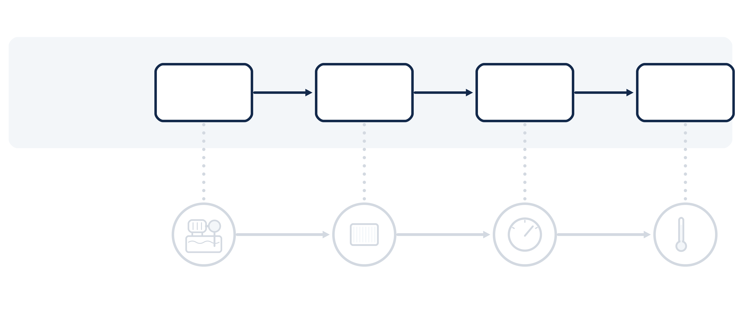
관계 유형: 클래스 사이의 정의
관계 유형은 이름과 방향, 그리고 시작 클래스와 끝 클래스로 정의한다.
HAS_COMPONENT
MONITORED_BY
OBSERVES
클래스와 관계 유형
Asset
설비
Component
구성 요소
Sensor
센서
StateVariable
상태 변수
37
Notes:
관계도 클래스처럼 유형을 먼저 정합니다. HAS_COMPONENT는 설비 클래스에서 시작해 구성 요소 클래스에서 끝납니다. MONITORED_BY는 구성 요소에서 센서로, OBSERVES는 센서에서 상태 변수로 향합니다.

Slide 38
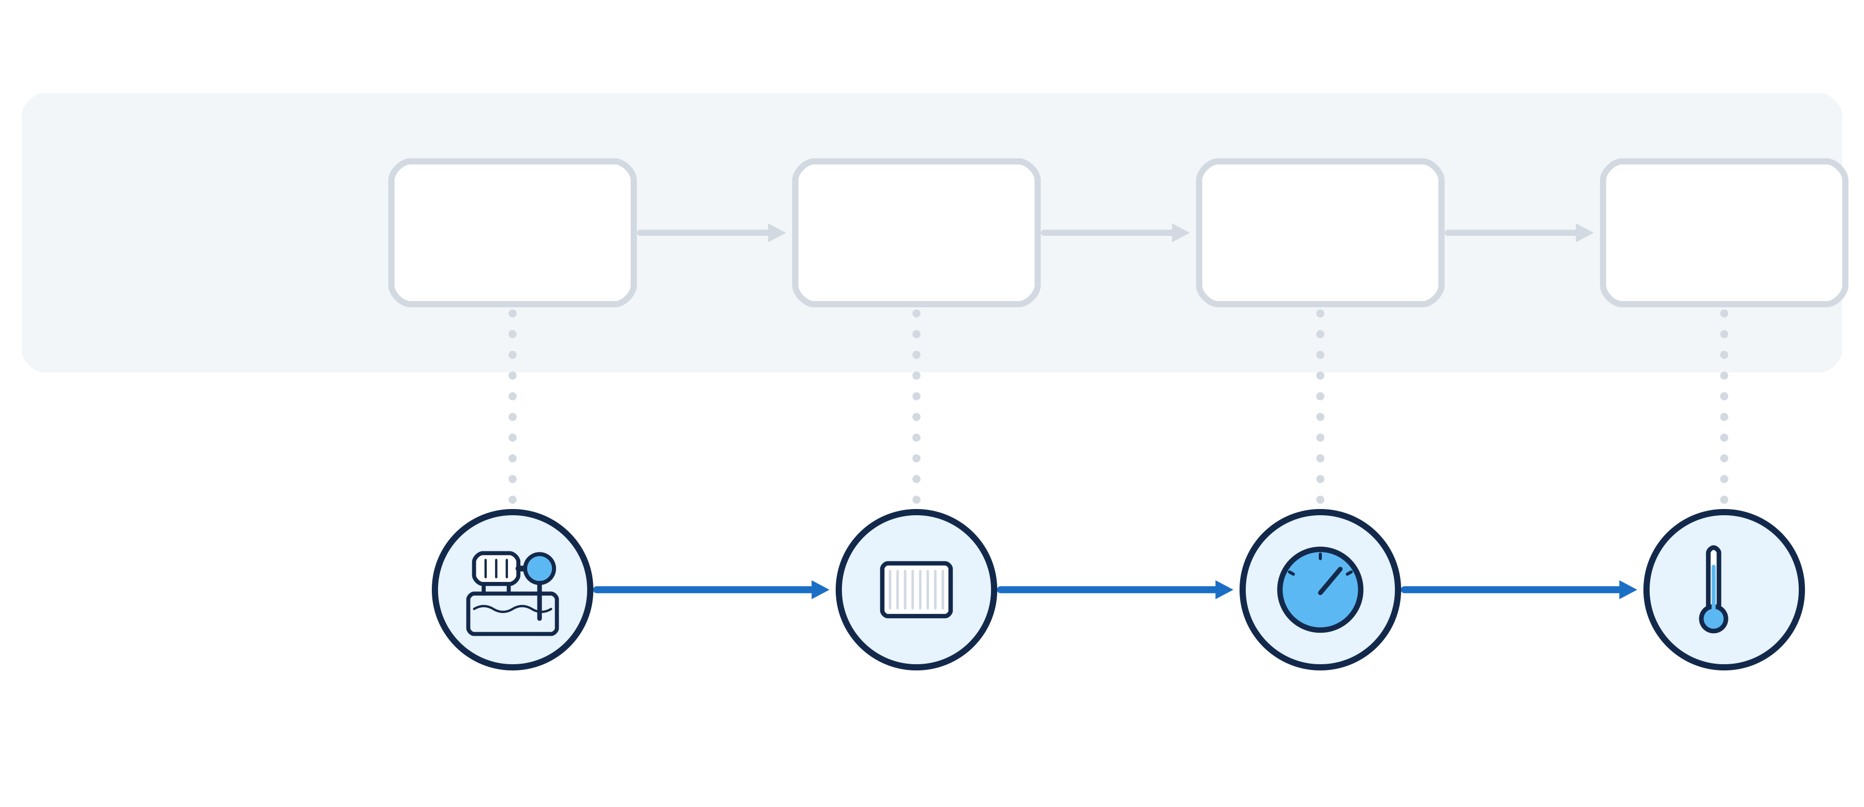
인스턴스 사이에 놓인 실제 관계
실제 관계는 관계 유형의 정의에 따라 인스턴스와 인스턴스 사이에 놓인다.
Asset
Component
Sensor
StateVariable
인스턴스와 관계
HYD-01
asset:hyd-01
오일 쿨러
comp:cooler
유온 센서
sen:ts1
유온
sv:ts1
38
Notes:
아래 줄이 실제 대상입니다. HYD-01은 오일 쿨러를 구성 요소로 갖고, 오일 쿨러는 유온 센서로 계측되며, 유온 센서는 유온을 읽습니다. 파란 화살표 하나하나가 위에서 정의한 관계 유형의 실제 연결입니다.

Slide 39

클래스 층과 인스턴스 층
클래스 층은 무엇이 무엇에 이어질 수 있는가를, 인스턴스 층은 무엇이 무엇에 이어져 있는가를 말한다.
클래스와 관계 유형
무엇이 무엇에
이어질 수 있는가
Asset
Component
Sensor
StateVariable
인스턴스이다
인스턴스와 관계
무엇이 무엇에
이어져 있는가
HYD-01
오일 쿨러
유온 센서
유온
39
Notes:
세로 점선은 아래의 대상이 위 클래스의 인스턴스라는 뜻입니다. 지난 시간에 CAUSES는 원인에서 고장 유형으로만 잇는다고 한 것이 위층의 정의였습니다. 온톨로지는 이 두 층으로 이루어집니다.

Slide 40
한 인스턴스의 나가는 관계와 들어오는 관계
한 인스턴스에는 그 인스턴스에서 나가는 관계와 그 인스턴스로 들어오는 관계가 함께 있다.
HYD-01
Asset
유온 센서
Sensor
HAS_COMPONENT
MONITORED_BY
오일 쿨러
Component
MONITORED_BY
냉각 효율
Sensor
OCCURS_IN
USES_PART
쿨러 냉각 성능 상실
FailureMode
쿨러 코어
Part
40
Notes:
오일 쿨러 하나를 가운데 놓았습니다. 왼쪽 둘은 오일 쿨러로 들어오는 관계이고 오른쪽 셋은 오일 쿨러에서 나가는 관계입니다. 지난 시간에 고장 유형이 오일 쿨러에서 일어난다고 한 것이 왼쪽 아래의 OCCURS_IN입니다.

Slide 41
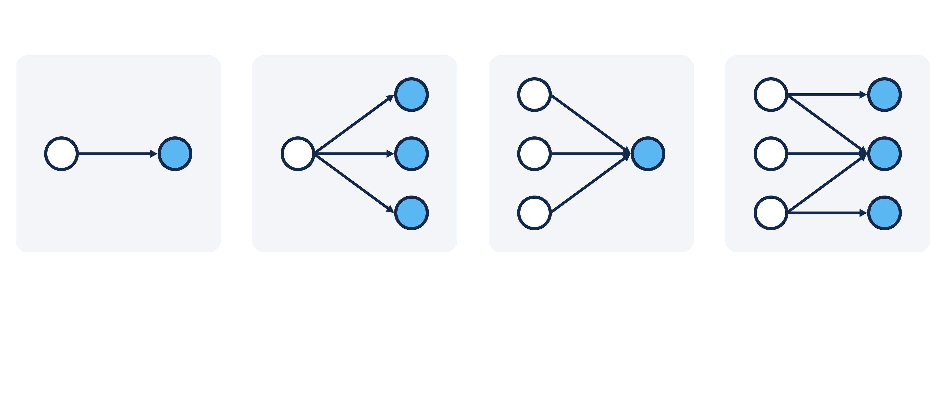
카디널리티: 한 대상에 몇 개가 이어질 수 있는가
카디널리티(Cardinality)는 관계의 한쪽 대상 하나에 반대쪽 대상이 몇 개까지 이어질 수 있는지를 나타낸다.
1:1
일대일
1:N
일대다
N:1
다대일
N:M
다대다
41
Notes:
관계 유형을 정의할 때 하나 더 정하는 것이 카디널리티입니다. 하나를 1로, 여럿을 N이나 M으로 적습니다. 왼쪽 숫자가 관계가 시작하는 쪽이고 오른쪽 숫자가 끝나는 쪽입니다. 네 가지를 실제 예로 하나씩 보겠습니다.

Slide 42
일대일(1:1): 구동기와 상태 변수
일대일은 양쪽이 하나씩 짝을 이루며, 구동기 하나는 상태 변수 하나를 바꾼다.
팬 인버터
구동기
펌프 부하 설정
구동기
펌프 전환 밸브
구동기
MANIPULATES
MANIPULATES
MANIPULATES
팬 속도
상태 변수
펌프 부하
상태 변수
운전 펌프 선택
상태 변수
42
Notes:
MANIPULATES, 곧 바꾼다는 관계는 일대일입니다. 구동기 셋이 상태 변수 셋과 하나씩 짝을 이룹니다. 한 구동기가 둘을 바꾸지도, 한 상태 변수를 두 구동기가 바꾸지도 않습니다.

Slide 43
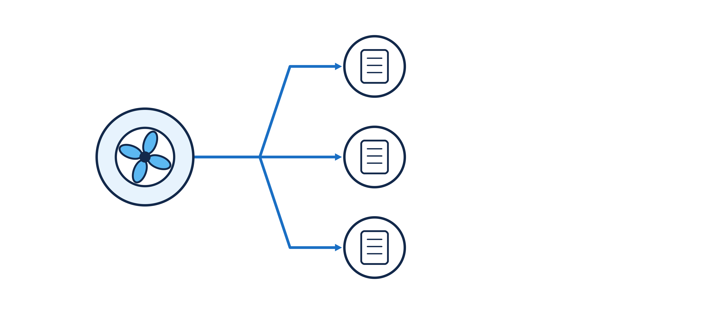
일대다(1:N): 조치 방법과 단계
일대다는 한쪽 하나에 반대쪽이 여럿 붙으며, 조치 방법 하나에는 수행 단계가 여럿 있다.
단계 1
운전 모드가 원격 자동인지 확인한다
HAS_STEP
단계 2
팬 속도를 100 %로 올린다
팬 최대 운전
조치 방법
단계 3
15분 동안 다시 관측해 회복을 판정한다
43
Notes:
지난 시간에 승인된 팬 최대 운전이라는 조치 방법에는 수행 단계가 셋 있습니다. HAS_STEP은 조치 방법 하나에서 단계 여럿으로 가는 일대다 관계입니다. 단계 하나는 한 조치 방법에만 속합니다.

Slide 44
다대일(N:1): 역할과 부서
다대일은 여럿이 반대쪽 하나에 붙으며, 여러 역할이 한 부서에 속한다.
운전원
역할
생산관리자
역할
설비보전팀장
역할
MEMBER_OF
MEMBER_OF
MEMBER_OF
생산팀
부서
설비보전팀
부서
44
Notes:
지난 시간에 조치를 승인한 운전원은 생산팀에 속합니다. MEMBER_OF는 역할에서 부서로 가는 다대일 관계입니다. 한 부서에 역할이 여럿 속할 수 있고, 역할 하나는 한 부서에만 속합니다.

Slide 45
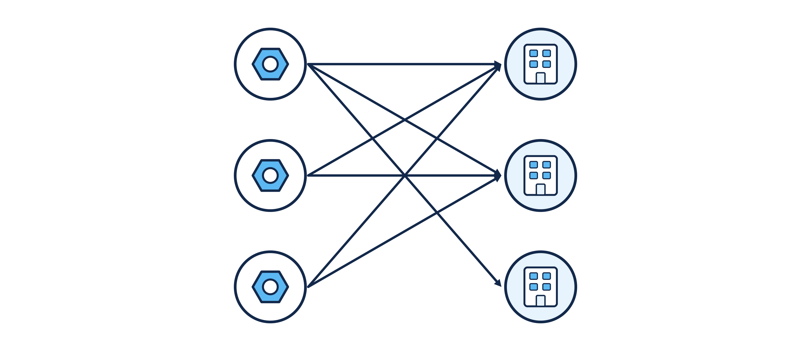
다대다(N:M): 부품과 공급사
다대다는 양쪽 모두 여럿이며, 부품 하나를 여러 공급사가 공급하고 공급사 하나가 여러 부품을 공급한다.
SUPPLIED_BY
펌프 축 씰 키트
부품
A정밀
공급사
팬 베어링
부품
B-OEM
공급사
쿨러 코어
부품
C트레이딩
공급사
45
Notes:
SUPPLIED_BY, 곧 공급받는다는 관계는 다대다입니다. 펌프 축 씰 키트는 세 공급사가 공급하고, A정밀은 세 부품을 모두 공급합니다. 지난 시간에 본 CAUSES도 다대다였습니다.

Slide 46


카디널리티의 쓰임: 데이터 점검
카디널리티를 정해 두면 넣은 데이터가 정의에 맞는지를 따져 볼 기준이 생긴다.
정의에 맞는 데이터
다시 확인할 데이터
• MANIPULATES는 일대일이다
• 팬 인버터 → 팬 속도
• 구동기 하나에 상태 변수 하나
vs
• MANIPULATES는 일대일이다
• 팬 인버터 → 팬 속도, 펌프 부하
• 구동기 하나에 상태 변수 둘
그대로 둔다
정의와 다르다
46
Notes:
오른쪽처럼 팬 인버터가 팬 속도와 펌프 부하를 함께 바꾼다고 적힌 데이터가 들어오면 일대일이라는 정의와 다릅니다. 잘못 넣은 데이터일 가능성이 높으므로 다시 확인합니다. 조회할 때 결과가 하나일지 여럿일지를 미리 아는 데에도 쓰입니다.

Slide 47

표현의 선택 ①: 클래스를 나누는 때
갖는 속성과 맺는 관계가 서로 다르면 클래스를 나눈다.
센서
구동기
• 값을 읽는 장치이다
• 속성: tag, unit
• 관계: 상태 변수를 읽는다(OBSERVES)
vs
• 값을 써서 움직이는 장치이다
• 속성: resource, min, max
• 관계: 상태 변수를 바꾼다(MANIPULATES)
Sensor
Actuator
47
Notes:
센서와 구동기는 둘 다 설비에 달린 장치이지만 하는 일이 반대입니다. 센서는 읽고 구동기는 바꿉니다. 갖는 속성도 맺는 관계도 다르므로 한 클래스로 묶지 않고 나눕니다.

Slide 48


표현의 선택 ②: 속성으로 두는 때
한 대상에 딸린 값이고 그 값으로 끝나면 속성으로 둔다.
부품 번호
• 쿨러 코어의 partNo
• P-CLR-CORE
승인 여부
• 공급사 A정밀의 avl
• true
단위
• 유온의 unit
• ℃
글자
참 · 거짓
글자
48
Notes:
부품 번호는 쿨러 코어 하나에 딸린 값이고 그 값에 대해 더 적을 것이 없습니다. 공급사가 승인된 곳인지도 그 공급사에 딸린 참 · 거짓 값입니다. 이런 것은 속성으로 둡니다.

Slide 49
표현의 선택 ③: 관계로 두는 때
가리키는 것이 자기 속성과 관계를 가진 다른 대상이면 관계로 둔다.
A정밀
Supplier
SUPPLIED_BY
오일 쿨러
Component
쿨러 코어
Part
partNo: P-CLR-CORE
USES_PART
SUPPLIED_BY
B-OEM
Supplier
49
Notes:
오일 쿨러에 들어가는 교체 부품을 쿨러 코어라는 글자 값으로 적을 수도 있습니다. 그러나 쿨러 코어에는 부품 번호가 있고 공급사와의 관계도 있습니다. 그래서 인스턴스로 두고 USES_PART 관계로 잇습니다.

Slide 50
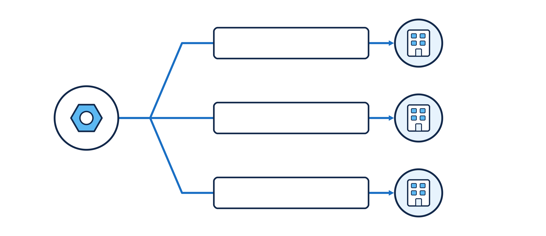
표현의 선택 ④: 관계의 속성으로 두는 때
두 대상의 짝마다 달라지는 값은 둘을 잇는 관계의 속성으로 둔다.
price: 35 · leadDays: 2
A정밀
price: 55 · leadDays: 5
B-OEM
펌프 축 씰 키트
부품
price: 20 · leadDays: 1
C트레이딩
50
Notes:
같은 부품인데 단가와 납기가 공급사마다 다릅니다. 단가를 부품의 속성으로 두면 공급사가 셋이라 값을 하나로 정할 수 없습니다. 단가는 부품과 공급사의 짝에 딸린 값이므로 SUPPLIED_BY 관계에 속성으로 붙입니다.

Slide 51

표현을 고르는 순서
정보 하나를 어디에 둘지는 네 가지를 차례로 물어 정한다.
1
2
3
4
유형인가
같은 종류가 여럿이고
속성과 관계가 같다
→ 클래스
값으로 끝나는가
한 대상에 딸린 값이다
→ 속성
다른 대상인가
자기 속성과 관계를 가진
대상을 가리킨다
→ 관계
짝에 딸린 값인가
두 대상의 짝마다
값이 달라진다
→ 관계의 속성
51
Notes:
앞의 네 사례를 순서로 모았습니다. 설계하다가 막히면 이 순서대로 물어봅니다. 넷째 질문까지 기억해 두면 값을 둘 자리가 없어 막히는 일이 줄어듭니다.

Slide 52
흔한 실수 ①: 인스턴스를 클래스로 만든다
실제 대상의 이름으로 클래스를 만들면 대상이 늘 때마다 클래스가 늘어난다.
잘못 만든 구조
고친 구조
• 클래스: 유온 센서, 토출 압력 센서, 팬 진동 센서
• 센서가 하나 늘면 클래스도 하나 는다
• 「센서를 모두 찾아라」에 답할 수 없다
• 클래스: 센서
• 인스턴스: 유온 센서, 토출 압력 센서, 팬 진동 센서
• 센서가 늘어도 클래스는 그대로이다
vs
대상마다 클래스
클래스 하나
52
Notes:
처음 설계할 때 가장 흔한 실수입니다. 유온 센서는 센서의 하나이므로 인스턴스입니다. 클래스로 만들기 전에 그것이 유형인지 대상 하나인지를 「하나이다」 문장으로 확인합니다.

Slide 53
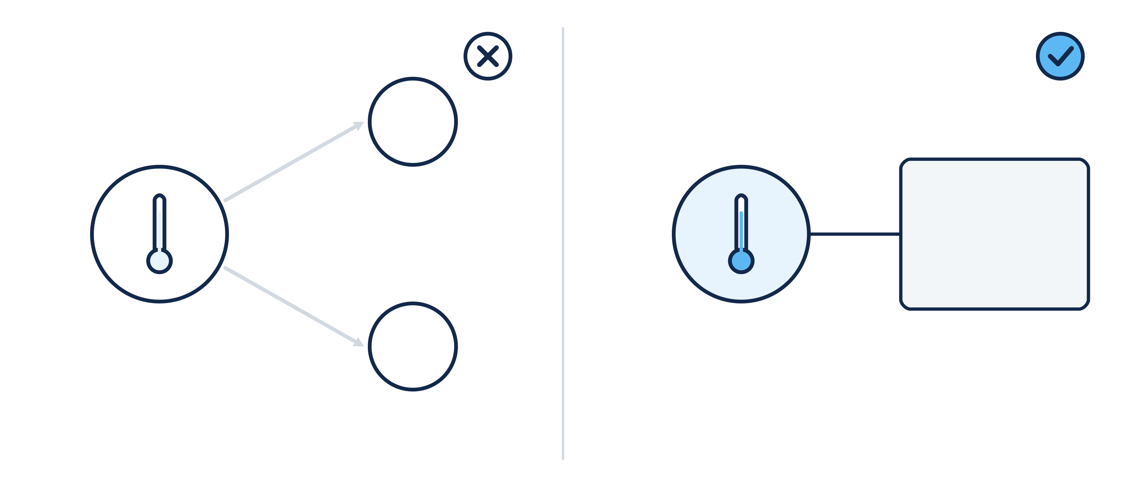
흔한 실수 ②: 값을 노드로 만든다
단위나 수치 같은 값을 노드로 만들면 따라갈 곳 없는 노드만 늘어난다.
값을 노드로 만든 그림
값에서는 더 따라갈 곳이 없다
값을 속성으로 둔 그림
값은 대상에 딸린 칸에 적는다
℃
속성
unit: ℃
limit: 65
유온
유온
65
53
Notes:
왼쪽은 섭씨와 65를 노드로 만들었습니다. 이 노드들은 속성도 없고 다른 관계도 없습니다. 오른쪽처럼 유온이라는 인스턴스의 속성으로 적으면 됩니다.

Slide 54


흔한 실수 ③: 같은 관계를 양쪽으로 만든다
같은 사실을 양쪽 방향의 두 관계로 적으면 한쪽만 고쳐져 서로 어긋나기 쉽다.
양쪽으로 적는다
한쪽으로 적는다
• 설비 → 구성 요소: HAS_COMPONENT
• 구성 요소 → 설비: BELONGS_TO
• 같은 사실이 두 번 적힌다
• 한쪽만 고치면 둘이 어긋난다
• 설비 → 구성 요소: HAS_COMPONENT
• 반대 방향은 화살표를 거슬러 읽는다
• 고칠 곳이 한 곳이다
vs
관계 둘
관계 하나
54
Notes:
설비가 구성 요소를 갖는다와 구성 요소가 설비에 속한다는 같은 사실입니다. 지난 시간에 본 것처럼 컴퓨터는 화살표를 거슬러 가기도 하므로 한쪽만 적으면 됩니다. 한 사실에는 관계 이름 하나와 방향 하나만 정합니다.

Slide 55
단원 정리: 현장 정보를 나누는 네 가지
현장 정보는 클래스, 인스턴스, 속성, 관계의 네 가지로 나누어 적는다.
클래스
대상의 유형
설비, 센서,
상태 변수
인스턴스
실제 대상 하나
HYD-01,
유온 센서, 유온
속성
대상에 딸린 값
tag: TS1
limit: 65
관계
대상과 대상의 연결
유형, 방향,
카디널리티
55
Notes:
이 단원에서 본 것은 네 가지입니다. 유형은 클래스로, 실제 대상은 인스턴스로, 값은 속성으로, 연결은 관계로 적습니다. 이 네 가지를 한곳에 일관되게 정의해 둔 것이 다음 단원의 스키마입니다.

Slide 56
경남대학교 피지컬AI 사관학교
02
온톨로지 스키마 설계
이론
클래스, 속성, 관계, 제약을 일관되게 정의하는 구조

Slide 57
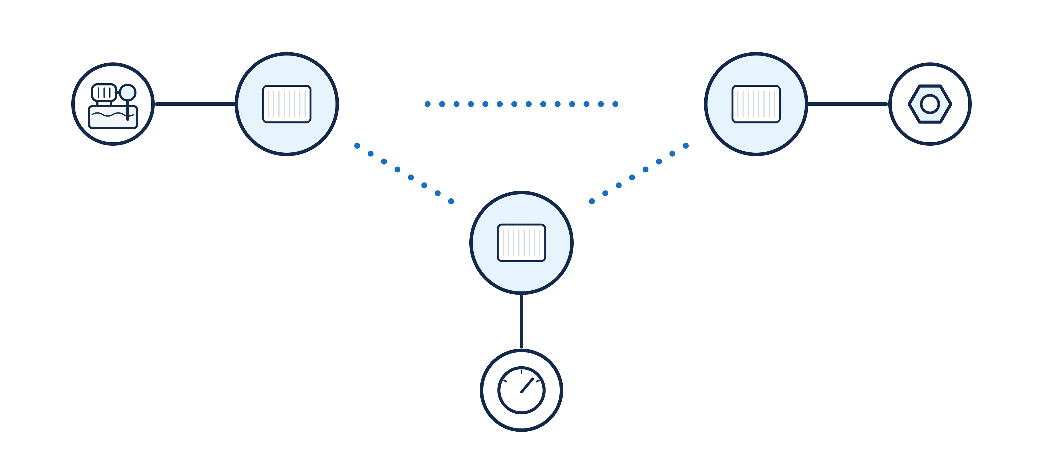
정의 없이 넣은 데이터 ①: 같은 대상이 여러 노드가 된다
정해 둔 이름이 없으면 같은 장치가 넣는 사람마다 다른 이름의 노드로 들어간다.
같은 장치가 노드 셋으로 흩어졌다
HYD-01
「오일 쿨러」
「열교환기」
쿨러 코어
「쿨러」
유온 센서
57
Notes:
세 사람이 같은 장치를 서로 다른 이름으로 넣었습니다. 설비는 오일 쿨러에, 센서는 쿨러에, 부품은 열교환기에 붙었습니다. 쿨러에 달린 센서를 찾으라고 하면 셋 가운데 하나에 붙은 것만 나옵니다.

Slide 58
정의 없이 넣은 데이터 ②: 같은 관계가 어긋난다
정해 둔 관계가 없으면 같은 사실이 서로 다른 이름과 방향으로 들어간다.
HYD-01
설비
HAS_PART
CONTAINS
BELONGS_TO
오일 쿨러
구성 요소
쿨러 팬
구성 요소
구동 모터
구성 요소
58
Notes:
세 연결은 모두 설비가 구성 요소를 갖는다는 같은 사실입니다. 그런데 이름이 셋이고 하나는 방향도 반대입니다. 어느 한 이름을 따라 구성 요소를 찾으면 하나만 나옵니다.

Slide 59

정의 없이 넣은 데이터 ③: 값의 형식이 제각각이다
정해 둔 형식이 없으면 같은 속성에 수와 글자가 섞이고 빠진 값이 생긴다.
수로 넣었다
유온의 한계: 65
글자로 넣었다
토출 압력의 한계: 「130 bar」
넣지 않았다
팬 진동의 단위: (없음)
비교할 수 있다
크기를 비교할 수 없다
값을 해석할 수 없다
59
Notes:
한계를 한 곳에는 수로, 다른 곳에는 단위까지 붙인 글자로 넣었습니다. 글자는 크기를 비교할 수 없으므로 한계를 넘었는지 판정하지 못합니다. 단위가 빠진 값은 무엇을 뜻하는지 알 수 없습니다.

Slide 60
세 문제의 공통 원인
세 문제는 데이터가 틀려서가 아니라 데이터를 넣기 전에 정해 둔 약속이 없어서 생긴다.
이름, 관계, 값의 형식을 데이터를 넣기 전에 한 번 정해 둔다
이름
어떤 유형이 있고 대상을 무엇으로 가리키는가
관계
어떤 이름으로 어느 방향으로 잇는가
값의 형식
어떤 칸에 어떤 값이 들어가는가
60
Notes:
넣은 사람은 저마다 맞게 넣었습니다. 없는 것은 모두가 함께 따르는 약속입니다. 지난 시간에 관계 그림은 무엇이든 그릴 수 있어 뜻이 맞는지 검사할 수 없다고 한 것이 같은 문제입니다.

Slide 61
온톨로지 스키마: 클래스, 속성, 관계, 제약의 정의
스키마는 온톨로지의 클래스, 속성, 관계, 제약을 한곳에 일관되게 정의한 구조이다.
스키마
Schema
어떤 클래스와 속성과 관계가 있을 수 있고 어떤 조건을 지켜야 하는지를 정의한다.
데이터를 넣는 사람과 읽는 프로그램이 모두 이 정의 하나를 기준으로 삼는다.
스키마가 정하는 것
정의의 범위
클래스의 이름과 의미, 속성의 이름 · 자료형 · 필수 여부, 식별자의 규칙
관계의 이름과 방향, 시작 클래스와 끝 클래스, 카디널리티
정의의 예
예
「센서에는 tag가 있어야 한다.」
「OBSERVES는 센서에서 상태 변수로 잇는다.」
61
Notes:
그 약속이 스키마입니다. 지난 시간에 온톨로지는 종류와 속성과 관계와 제약을 명시적으로 정의한 지식 모델이라고 했습니다. 그 정의를 실제로 적어 둔 것이 스키마입니다.

Slide 62

비유로 보는 스키마
스키마와 데이터의 사이는 문서 양식과 작성된 문서의 사이와 닮았다.
닮은 점
다른 점
• 양식이 칸과 필수 항목을 정한다
• 작성된 문서가 그 칸을 채운다
• 양식에 맞지 않게 쓴 문서는 접수할 때 걸러진다
vs
• 양식은 문서 한 장의 칸만 정한다
• 스키마는 어떤 대상끼리 이어질 수 있는지도 정한다
비유
비유
62
Notes:
양식이 스키마이고 작성된 문서가 데이터입니다. 칸을 정하는 쪽과 채우는 쪽이 나뉜다는 점까지만 닮았습니다. 대상과 대상의 연결까지 정한다는 점은 양식에 없는 것입니다.

Slide 63
클래스 정의 ①: 이름
클래스 정의의 첫 항목은 이름이며, 한 클래스에는 이름을 하나만 쓴다.
{
"name": "Sensor",
"label_ko": "센서"
}
name
클래스의 영문 이름이다. 이 클래스를 가리킬 때는 언제나 이 이름을 쓴다.
label_ko
화면과 문서에 보이는 한글 이름이다.
63
Notes:
스키마에 클래스 하나가 어떻게 적히는지를 센서 클래스로 한 줄씩 보겠습니다. 맨 먼저 이름입니다. 영문 이름 Sensor가 이 클래스를 가리키는 하나뿐인 이름이고, 센서는 사람이 읽는 한글 이름입니다.

Slide 64
클래스 정의 ②: 의미
의미를 문장으로 적어 두어야 이름이 가리키는 범위를 사람마다 다르게 읽지 않는다.
{
"name": "Sensor",
"label_ko": "센서",
"description": "계측 채널. 태그 이름이
실시간 데이터와 연결된다."
}
description
이 클래스가 무엇을 가리키는지를 문장으로 적는다.
범위
「계측 채널」이라고 적었으므로 계기 없이 계산한 냉각 효율도 이 클래스에 든다.
64
Notes:
센서라는 낱말만 있으면 계기 장치만 가리키는지, 계산으로 만든 값도 포함하는지를 사람마다 다르게 읽습니다. 계측 채널이라고 적어 두었으므로 냉각 효율도 센서 클래스에 넣을 수 있습니다.

Slide 65
클래스 정의 ③: 속성 목록
속성 목록에는 이 클래스의 인스턴스가 가질 속성을 한 줄에 하나씩 적는다.
{
"name": "Sensor",
"label_ko": "센서",
"description": "계측 채널. 태그 이름이
실시간 데이터와 연결된다.",
"properties": [
{"name": "id", "type": "string", "required": true},
{"name": "name", "type": "string", "required": true},
{"name": "tag", "type": "string", "required": true},
{"name": "unit", "type": "string"},
{"name": "virtual", "type": "boolean"}
]
}
properties
한 줄이 속성 하나이다. 앞에서 그림으로 본 다섯 칸이 여기에 적힌다.
한 줄의 구성
속성의 이름, 자료형, 필수 여부를 차례로 적는다.
65
Notes:
마지막이 속성 목록입니다. 앞 단원에서 본 센서의 다섯 칸이 한 줄씩 적혀 있습니다. 이것으로 클래스 정의 하나가 끝납니다.

Slide 66
속성 정의의 세 항목
속성 하나를 정의할 때에는 속성명, 자료형, 필수 여부의 세 가지를 정한다.
속성명
• "name": "tag"
• 칸의 이름이다
자료형
• "type": "string"
• 칸에 들어갈 값의 종류이다
필수 여부
• "required": true
• 값이 반드시 있어야 하는가이다
name
type
required
66
Notes:
센서의 tag 속성 한 줄을 셋으로 나누었습니다. 이름은 tag, 자료형은 글자, 그리고 반드시 있어야 하는 속성입니다. 앞 단원에서 본 값의 형식과 필수 · 선택이 스키마에는 이렇게 적힙니다.

Slide 67
자료형: 칸에 들어갈 값의 종류
자료형은 그 칸에 글자, 수, 참 · 거짓, 목록 가운데 무엇이 들어가는지를 정한다.
"name": "StateVariable",
"properties": [
{"name": "id", "type": "string", "required": true},
{"name": "name", "type": "string", "required": true},
{"name": "aliases", "type": "string[]"},
{"name": "unit", "type": "string", "required": true},
{"name": "kind", "type": "enum", "required": true},
{"name": "normal", "type": "number"},
{"name": "limit", "type": "number"}
]
string
글자이다. 이름, 단위, 식별자에 쓴다.
number
수이다. 정상값과 한계처럼 크기를 비교하는 값에 쓴다.
string[]
글자의 목록이다. 별칭처럼 값이 여럿일 때 쓴다.
boolean
참 · 거짓이다. 센서의 virtual이 이 자료형이다.
67
Notes:
상태 변수 클래스의 속성 목록입니다. 한계와 정상값이 number, 곧 수로 정해져 있습니다. 앞에서 한계를 글자로 넣어 비교하지 못한 문제가 이 한 줄로 막힙니다.

Slide 68
정해진 값 가운데 하나만 쓰는 자료형
enum은 미리 정해 둔 값 가운데 하나만 들어가는 자료형이며, 상태 변수의 kind가 그 예이다.
manipulated
• 사람이나 시스템이 조작하는 값
• 팬 속도, 펌프 부하
controlled
• 그 결과로 나타나는 값
• 유온, 냉각 효율, 토출 압력
disturbance
• 바깥에서 들어오는 교란
• 쿨러 핀 오염도, 팬 베어링 마모도
조작
결과
교란
68
Notes:
상태 변수의 kind에는 이 세 값만 쓸 수 있습니다. 유온은 조작한 결과로 나타나는 값이므로 controlled입니다. 값을 정해 두었기 때문에 조작할 수 있는 상태 변수만 고르는 일이 가능합니다.

Slide 69
필수 속성이 빠진 인스턴스
필수 속성이 빠진 인스턴스는 스키마에 어긋나며, 그 인스턴스로는 정해진 일을 할 수 없다.
필수 속성을 갖춘 센서
필수 속성이 빠진 센서
• id: sen:ts1
• name: 유온 센서
• tag: TS1
• 태그로 실시간 값을 찾을 수 있다
• id: sen:ts1
• name: 유온 센서
• tag: (없음)
• 어느 값이 이 센서의 값인지 알 수 없다
vs
스키마에 맞다
스키마에 어긋난다
69
Notes:
센서의 tag는 필수 속성입니다. 태그가 없으면 저장소에 쌓인 값 가운데 어느 것이 이 센서의 값인지 찾을 수 없습니다. 필수로 정해 두면 이런 인스턴스를 넣기 전에 가려낼 수 있습니다.

Slide 70
식별자와 이름
식별자는 인스턴스 하나를 가리키는 고유한 값이며, 사람이 읽는 이름과는 따로 둔다.
식별자 id
이름 name
• 인스턴스 하나를 가리킨다
• 같은 값이 둘 있을 수 없다
• 한번 정하면 바꾸지 않는다
• 예: sen:ts1
• 사람이 읽는 말이다
• 겹칠 수 있다
• 고쳐 쓸 수 있다
• 예: 유온 센서
vs
고유한 값
표시용
70
Notes:
이름을 식별자로 쓰지 않는 까닭은 이름이 겹치거나 바뀌기 때문입니다. 유온 센서라는 이름을 온도 센서로 고쳐도 sen:ts1이라는 식별자는 그대로이고, 이 센서를 가리키는 관계도 그대로 남습니다.

Slide 71
식별자의 규칙: 클래스를 드러내는 접두사
HYD 온톨로지의 식별자는 앞에 붙은 접두사로 그 대상의 클래스를 드러낸다.
설비와 구성 요소
• asset:hyd-01
• comp:cooler
센서와 상태 변수
• sen:ts1
• sv:ts1
부품과 공급사
• part:cooler-core
• sup:a
이상 패턴과 증상
• pattern:cooler-degradation
• sym:ts1-rise
asset: · comp:
sen: · sv:
part: · sup:
pattern: · sym:
71
Notes:
식별자만 보아도 어느 클래스의 대상인지 알 수 있습니다. sen:ts1은 센서이고 sv:ts1은 상태 변수입니다. 뒤쪽이 같아도 접두사가 달라 서로 다른 대상입니다.

Slide 72
별칭: 다른 이름으로 같은 대상 찾기
별칭은 같은 대상을 부르는 다른 이름의 목록이며, 질문에 쓰인 말로 대상을 찾는 데 쓴다.
질문의 말
「작동유 온도가
얼마인가」
별칭과 대조
aliases:
오일 온도,
작동유 온도, TS1
찾은 대상
sv:ts1
유온
72
Notes:
사람은 유온을 오일 온도라고도 작동유 온도라고도 부릅니다. 이 이름들을 별칭 목록에 적어 둡니다. 어느 말로 물어도 sv:ts1 하나에 닿으므로 같은 대상이 여러 노드로 흩어지지 않습니다.

Slide 73
공통 식별자 ①: 지식 그래프와 시계열 DB
지식 그래프와 시계열 DB가 같은 식별자 값을 써서, 센서의 지식과 그 센서의 계측값이 이어진다.
공통 식별자
같은 값이 같은 대상을 뜻한다
시계열 DB의 표 tag_1s
asset 열: HYD-01
name 열: TS1
HYD-01 · TS1
지식 그래프
설비의 code: HYD-01
센서의 tag: TS1
73
Notes:
지난 시간에 유온 값은 TimescaleDB의 tag_1s라는 표에 쌓인다고 했습니다. 그 표의 asset 열과 name 열에는 HYD-01과 TS1이 들어 있습니다. 지식 그래프의 code와 tag가 같은 값이므로 센서를 찾은 뒤 그 값으로 지금의 유온을 읽어 올 수 있습니다.

Slide 74
공통 식별자 ②: 업무 DB
업무 DB도 설비를 같은 code 값으로 적으므로 세 저장소의 데이터가 같은 설비로 모인다.
공통 식별자
시계열 DB의 표 tag_1s
HYD-01 · TS1
지식 그래프
업무 DB의 설비 표
code 열: HYD-01
74
Notes:
정비 이력이나 자재 같은 업무 데이터를 담은 DB도 설비를 HYD-01이라는 같은 값으로 적습니다. 스키마를 설계할 때 다른 시스템이 이미 쓰는 식별자를 속성으로 받아 두는 것은 이 때문입니다. 값이 한 글자라도 다르면 이어지지 않습니다.

Slide 75
관계 정의: 이름, 양 끝의 클래스, 카디널리티
관계 정의에는 관계의 이름, 시작 클래스와 끝 클래스, 카디널리티를 적는다.
{
"type": "OBSERVES",
"from": ["Sensor"],
"to": ["StateVariable"],
"cardinality": "N:1",
"description": "센서가 읽는 상태 변수"
}
type
관계의 이름이다.
from · to
시작 클래스와 끝 클래스이다. 화살표는 from에서 to로 향한다.
cardinality
양쪽에 몇 개가 이어질 수 있는가이다.
75
Notes:
관계도 클래스처럼 스키마에 정의합니다. OBSERVES는 센서에서 시작해 상태 변수에서 끝나는 다대일 관계라고 적혀 있습니다. 앞 단원에서 그림으로 본 관계 유형이 글자로는 이렇게 적힙니다.

Slide 76
유효한 연결
양 끝의 인스턴스가 정의의 시작 클래스와 끝 클래스에 속하는 연결이 유효한 연결이다.
관계 정의: OBSERVES
시작 클래스 Sensor → 끝 클래스 StateVariable
OBSERVES
유효한 연결
양 끝의 클래스가
정의와 같다
유온 센서
Sensor
유온
StateVariable
76
Notes:
관계 정의가 곧 연결 조건이 됩니다. 유온 센서는 센서 클래스의 인스턴스이고 유온은 상태 변수 클래스의 인스턴스입니다. 양 끝이 정의와 같으므로 이 연결은 유효합니다.

Slide 77
유효하지 않은 연결: 끝 클래스가 다른 경우
끝에 있는 인스턴스가 정의의 끝 클래스에 속하지 않으면 그 연결은 스키마에 어긋난다.
관계 정의: OBSERVES
시작 클래스 Sensor → 끝 클래스 StateVariable
유온 센서
유온
OBSERVES
유효하지 않은 연결
끝 클래스가
정의와 다르다
유온 센서
Sensor
HYD-01
Asset
77
Notes:
아래는 같은 OBSERVES를 유온 센서에서 설비 HYD-01로 그은 것입니다. 센서가 설비를 읽는다는 말은 그럴듯하지만 끝 클래스가 설비이므로 정의에 어긋납니다. 센서와 설비는 정의된 다른 관계를 거쳐 잇습니다.

Slide 78
유효하지 않은 연결의 다른 꼴
방향이 뒤집힌 연결과 스키마에 없는 이름의 관계도 스키마에 어긋난다.
방향이 뒤집힌 연결
정의에 없는 관계
• 유온 → 유온 센서: OBSERVES
• 시작이 상태 변수이고 끝이 센서이다
• 정의는 센서에서 상태 변수로 향한다
vs
• 유온 센서 → 유온: WATCHES
• 스키마에 WATCHES라는 관계가 없다
• 정의된 이름은 OBSERVES이다
시작과 끝이 바뀌었다
이름이 다르다
78
Notes:
유효하지 않은 연결에는 두 가지 꼴이 더 있습니다. 방향을 반대로 그은 것과, 스키마에 없는 이름으로 그은 것입니다. 둘 다 사람이 보면 뜻이 통하지만, 정의된 이름과 방향으로 조회하면 이 연결은 찾아지지 않습니다.

Slide 79
제약: 스키마가 정하는 조건
인스턴스 데이터가 지켜야 하는 조건을 제약이라고 하며, 지금까지 본 것이 모두 제약이다.
필수 속성
센서에는 tag가 있어야 한다
자료형
• 한계는 수이다
• kind는 세 값 가운데 하나이다
고유한 식별자
같은 id가 둘 있을 수 없다
연결 조건
• OBSERVES는 센서에서 상태 변수로 잇는다
• 카디널리티는 다대일이다
빠진 값
값의 형식
중복
양 끝과 개수
79
Notes:
제약이 있기 때문에 넣은 데이터가 정의에 맞는지를 프로그램으로 검사할 수 있습니다. 지난 시간에 관계 그림과 온톨로지를 가르는 것이 제약이라고 한 까닭이 여기에 있습니다.

Slide 80
스키마와 인스턴스 데이터가 담는 것
스키마는 무엇이 있을 수 있는가를 담고, 인스턴스 데이터는 실제로 무엇이 있는가를 담는다.
스키마
• 클래스, 속성, 관계의 정의만 담는다
• 실제 대상은 들어 있지 않다
• 「센서에는 tag가 있어야 한다」
인스턴스 데이터
• 정의에 따라 적은 실제 대상과 그 사이의 관계를 담는다
• 「유온 센서의 tag는 TS1이다」
있을 수 있는 것
실제로 있는 것
80
Notes:
센서라는 클래스와 tag라는 속성까지가 스키마입니다. 유온 센서라는 대상은 스키마에 없고 인스턴스 데이터에 있습니다. 앞 단원에서 본 클래스 층과 인스턴스 층이 각각 이 둘에 담깁니다.

Slide 81
인스턴스를 더할 때와 스키마를 고칠 때
인스턴스는 스키마를 고치지 않고 더할 수 있지만, 스키마를 고치면 그 클래스의 모든 인스턴스가 영향을 받는다.
인스턴스를 더한다
스키마를 고친다
• 설비에 센서를 하나 새로 단다
• 센서 인스턴스가 하나 는다
• 스키마는 그대로이다
vs
• 센서 클래스에 필수 속성을 하나 더한다
• 이미 있는 모든 센서가 그 속성을 가져야 한다
자주 일어난다
드물게, 신중하게
81
Notes:
둘은 바뀌는 빈도가 다릅니다. 지식을 늘리는 일은 대부분 인스턴스를 더하는 일입니다. 스키마는 처음에 신중하게 정하고 그 뒤로는 드물게 고칩니다.

Slide 82
설비 모델을 스키마로 발전시키는 순서
스키마는 답해야 할 질문에서 출발해 클래스, 속성, 관계의 순서로 정의를 채워 나간다.
1
2
3
4
질문을 정한다
이 지식으로
답할 질문
클래스와 인스턴스를 나눈다
유형과
실제 대상
속성을 정한다
속성명, 자료형,
식별자, 필수 여부
관계를 정한다
이름, 방향,
양 끝 클래스, 카디널리티
82
Notes:
지금까지 본 정의를 어떤 순서로 만드는지를 오일 쿨러 사례로 따라가겠습니다. 출발점은 클래스가 아니라 질문입니다. 한 단계씩 보겠습니다.

Slide 83
단계 1: 답할 질문을 정한다
먼저 이 지식으로 답하려는 질문을 적으며, 질문에 쓰이지 않는 정보는 넣지 않는다.
질문 1
HYD-01의 오일 쿨러를 재는 센서는 무엇인가
질문 2
그 센서가 읽는 물리량의 한계는 얼마인가
질문 3
오일 쿨러에 들어가는 교체 부품은 무엇인가
센서
한계값
부품
83
Notes:
질문을 정하면 넣을 것과 넣지 않을 것이 갈립니다. 설비의 색깔이나 제조 연도는 이 세 질문에 쓰이지 않으므로 넣지 않습니다. 이 세 질문이 설계의 끝에서 확인 기준이 됩니다.

Slide 84
단계 2: 질문의 낱말을 클래스와 인스턴스로 가른다
질문에 나오는 낱말을 유형과 실제 대상으로 가르면 클래스와 예시 인스턴스가 나온다.
유형 → 클래스
실제 대상 → 인스턴스
• 설비
• 구성 요소
• 센서
• 물리량(상태 변수)
• 교체 부품
• HYD-01
• 오일 쿨러
• 유온 센서
• 유온
• 쿨러 코어
vs
클래스 다섯
예시 인스턴스
84
Notes:
앞 단원의 「하나이다」 문장으로 가릅니다. 오일 쿨러는 구성 요소의 하나이므로 인스턴스이고 구성 요소가 클래스입니다. 한계는 대상이 아니라 물리량에 딸린 값이므로 여기에 넣지 않고 다음 단계로 넘깁니다.

Slide 85
단계 2의 결과: 클래스 다섯
가른 결과로 클래스 다섯이 정해지며, 아직 속성과 관계는 비어 있다.
Asset
Component
Sensor
StateVariable
Part
85
Notes:
클래스마다 상자 하나를 그리고 이름을 붙였습니다. 이름은 영문으로 하나만 정합니다. 상자의 아래 칸은 다음 단계에서 속성으로 채웁니다.

Slide 86
단계 3: 클래스마다 속성을 정한다
질문에 답하는 데 필요한 값을 클래스마다 속성으로 적으며, 한계는 상태 변수의 속성이 된다.
Asset
Component
Sensor
StateVariable
id
name
code
id
name
aliases
id
name
tag
unit
id
name
unit
limit
Part
id
name
partNo
86
Notes:
모든 클래스에 식별자 id와 이름 name을 둡니다. 그다음 질문에 필요한 값을 더합니다. 설비에는 설비 코드, 센서에는 태그와 단위, 상태 변수에는 단위와 한계, 부품에는 부품 번호입니다.

Slide 87
단계 3: 자료형과 필수 여부를 붙인다
속성마다 자료형과 필수 여부를 정하면 클래스 정의가 끝난다.
Asset { id! name! code! }
Component { id! name! aliases }
Sensor { id! name! tag! unit }
StateVariable { id! name! unit! limit }
Part { id! name! partNo }
limit : number
aliases : string[]
나머지 : string
느낌표
필수 속성이다. id와 name은 모든 클래스에서 필수이다.
필수로 둔 것
설비의 code, 센서의 tag, 상태 변수의 unit은 없으면 쓸 수 없는 값이다.
수로 둔 것
limit은 크기를 비교해야 하므로 number로 정한다.
87
Notes:
클래스 이름 옆 중괄호 안에 속성을 나열하고 필수 속성에 느낌표를 붙였습니다. 한계는 잰 값과 비교해야 하므로 수로 정합니다. 한계가 없는 상태 변수도 있으므로 필수로 두지는 않습니다.

Slide 88
단계 4: 클래스 사이의 관계를 정한다
질문이 건너가는 길을 따라 클래스 사이에 관계를 놓고 이름과 방향을 정한다.
Asset
Component
Sensor
StateVariable
HAS_COMPONENT
MONITORED_BY
OBSERVES
USES_PART
Part
88
Notes:
첫 질문은 설비에서 구성 요소를 거쳐 센서로 갑니다. 그래서 설비에서 구성 요소로, 구성 요소에서 센서로 관계를 놓습니다. 둘째 질문을 위해 센서에서 상태 변수로, 셋째 질문을 위해 구성 요소에서 부품으로 관계를 놓습니다.

Slide 89
단계 4: 양 끝의 클래스와 카디널리티를 적는다
관계마다 시작 클래스와 끝 클래스, 카디널리티를 적으면 관계 정의가 끝난다.
HAS_COMPONENT Asset -> Component 1:N
MONITORED_BY Component -> Sensor N:M
OBSERVES Sensor -> StateVariable N:1
USES_PART Component -> Part N:M
양 끝
화살표 왼쪽이 시작 클래스이고 오른쪽이 끝 클래스이다.
카디널리티
구성 요소 하나를 여러 센서가 재고, 센서 하나가 여러 구성 요소를 잴 수 있으므로 MONITORED_BY는 다대다이다.
89
Notes:
관계 넷에 양 끝과 카디널리티를 적었습니다. 오일 쿨러는 유온 센서와 냉각 효율 두 채널로 계측되므로 구성 요소 쪽에서 보아 센서가 여럿입니다. 이 네 줄이 앞에서 본 유효한 연결의 기준이 됩니다.

Slide 90
완성된 스키마
클래스 다섯과 속성, 관계 넷을 한데 놓은 것이 오일 쿨러 사례의 스키마이다.
Asset
Component
Sensor
StateVariable
id
name
code
id
name
aliases
id
name
tag
unit
id
name
unit
limit
HAS_COMPONENT
MONITORED_BY
OBSERVES
USES_PART
Part
id
name
partNo
90
Notes:
여기까지가 스키마입니다. 이 그림에는 HYD-01도 오일 쿨러도 없습니다. 어떤 유형이 있고 어떻게 이어질 수 있는가만 적혀 있습니다.

Slide 91
예시 인스턴스를 넣는다
스키마에 맞춰 예시 인스턴스와 그 사이의 관계를 넣는다.
HYD-01
Asset
오일 쿨러
Component
유온 센서
Sensor · tag: TS1
유온
StateVariable · limit: 65
HAS_COMPONENT
MONITORED_BY
OBSERVES
USES_PART
쿨러 코어
Part
91
Notes:
단계 2에서 가른 실제 대상 다섯을 인스턴스로 넣고 정의한 관계로 이었습니다. 연결마다 양 끝이 정의와 같은지를 확인합니다. 모두 유효한 연결입니다.

Slide 92
처음의 질문에 답이 나오는지 확인한다
관계를 따라가 처음에 적은 질문의 답이 나오면 스키마가 제 구실을 하는 것이다.
HYD-01
설비에서
출발한다
오일 쿨러
HAS_COMPONENT를
따라간다
유온 센서 TS1
MONITORED_BY를
따라간다
질문 1의 답
유온의 한계 65
OBSERVES를
따라간다
질문 2의 답
92
Notes:
설비에서 출발해 관계 셋을 따라가면 첫 질문과 둘째 질문의 답이 나옵니다. 오일 쿨러에서 USES_PART를 따라가면 셋째 질문의 답인 쿨러 코어가 나옵니다. 답이 나오지 않으면 빠진 클래스나 관계가 있다는 뜻이므로 앞 단계로 돌아갑니다.

Slide 93
질문이 늘 때: 스키마를 넓힌다
새 질문에 답할 수 없으면 빠진 클래스와 관계를 찾아 스키마에 더한다.
새 질문
쿨러 코어를
공급하는 곳은
어디인가
빠진 것
공급하는 곳을
가리키는 클래스와
관계가 없다
더한 것
클래스 Supplier
관계 SUPPLIED_BY
Part → Supplier
93
Notes:
지금의 스키마에는 공급사가 없으므로 이 질문에 답할 수 없습니다. 공급사 클래스와 부품에서 공급사로 가는 관계를 더합니다. 이미 정한 다섯 클래스는 그대로 둡니다.

Slide 94
HYD 온톨로지의 클래스 묶음
HYD 온톨로지에는 설비, 진단, 판단, 성과에 해당하는 클래스가 같은 방식으로 정의되어 있다.
설비
Asset, Component, Sensor, Actuator, StateVariable, Part, Supplier
진단
AnomalyPattern, Symptom, FailureMode, Cause, Evidence
판단
Skill, Decision, Rule 등 조치 방법과 판단 규칙의 클래스
성과
Objective, Measure 등 목표와 성과 지표의 클래스
무엇으로 이루어졌는가
왜 잘못되었는가
무엇을 할 수 있는가
무엇이 좋아지는가
94
Notes:
방금 만든 것은 HYD 온톨로지의 설비 묶음 가운데 일부입니다. 지난 시간에 따라간 증상과 고장 유형과 원인은 진단 묶음의 클래스입니다. 판단과 성과 묶음은 다음 시간에 다룹니다.

Slide 95
단원 정리: 세 문제와 스키마의 정의
스키마의 정의 하나하나가 정의 없이 넣은 데이터의 세 문제를 막는다.
같은 대상이 여러 노드가 된다
식별자 · 별칭
식별자 하나에 이름 하나와 별칭 목록을 둔다.
같은 관계가 어긋난다
관계 정의
관계의 이름과 방향, 양 끝의 클래스를 정의한다.
값의 형식이 제각각이다
속성 정의
속성마다 자료형과 필수 여부를 정한다.
95
Notes:
단원의 처음에 본 세 문제로 돌아왔습니다. 오일 쿨러는 comp:cooler 하나로 들어가고, 구성 요소는 HAS_COMPONENT 하나로 이어지며, 한계는 수로 들어갑니다. 이렇게 정의한 지식을 저장하고 조회하는 방법이 다음 단원입니다.

Slide 96
경남대학교 피지컬AI 사관학교
03
그래프 DB와 Cypher
이론 · 실습
연결된 지식을 노드와 관계로 저장하고 관계를 따라 조회하는 방법

Slide 97
그래프 DB의 노드와 레이블
그래프 DB는 대상 하나를 노드 하나로 저장하고, 노드에 레이블을 붙여 종류를 나타낸다.
레이블(Label)
노드의 종류를
나타내는 이름표
:Sensor
:StateVariable
노드(Node)
대상 하나
97
Notes:
스키마와 인스턴스를 정했으면 저장할 곳이 필요합니다. 지난 시간에 본 그래프 DB인 Neo4j에서는 인스턴스 하나가 노드 하나가 됩니다. 노드에 붙는 이름표가 레이블이고, 클래스 이름을 레이블로 씁니다.

Slide 98
그래프 DB의 관계와 관계 유형
두 노드를 잇는 관계에는 방향이 있고, 관계마다 관계 유형이 붙는다.
:Sensor
:StateVariable
관계 유형
Relationship Type
:OBSERVES
98
Notes:
관계도 데이터로 저장됩니다. 관계에 붙는 이름이 관계 유형이고, 스키마에서 정의한 관계의 이름을 그대로 씁니다. 화살표의 방향도 함께 저장됩니다.

Slide 99
노드와 관계에 붙는 속성
노드에는 이름과 값의 짝으로 된 속성이 붙으며, 관계에도 속성을 붙일 수 있다.
:Sensor
:StateVariable
:OBSERVES
속성(Property)
id: sen:ts1
name: 유온 센서
tag: TS1
속성(Property)
id: sv:ts1
name: 유온
normal: 48 · limit: 65
99
Notes:
앞 단원에서 본 속성이 노드에 그대로 들어갑니다. 노드, 관계, 속성의 세 가지가 그래프 DB가 데이터를 담는 구조의 전부입니다. 온톨로지와 구조가 닮았기 때문에 옮겨 넣기가 쉽습니다.

Slide 100
관계형 DB: 테이블, 행, 조인
관계형 DB는 데이터를 테이블의 행으로 저장하고, 같은 값을 가진 열끼리 맞추어 잇는다.
부품 테이블
part_no
name
P-CLR-CORE
쿨러 코어
조인(JOIN)
part_no 값이 같은 행끼리
맞추어 잇는다
id
part_no
sup:a
P-CLR-CORE
sup:b
P-CLR-CORE
공급사 테이블
100
Notes:
표로 된 데이터베이스가 관계형 DB입니다. 쿨러 코어를 공급하는 곳을 알려면 부품 테이블과 공급사 테이블에서 part_no 값이 같은 행을 찾아 맞추어야 합니다. 이렇게 맞추어 잇는 일을 조인이라고 합니다.

Slide 101
그래프 DB: 저장된 관계를 따라간다
그래프 DB에서는 관계가 데이터로 저장되어 있어, 맞추어 볼 것 없이 관계를 따라가면 된다.
부품 테이블
SUPPLIED_BY
A정밀
Supplier
쿨러 코어
Part
B-OEM
Supplier
공급사 테이블
101
Notes:
같은 사실이 그래프 DB에는 노드 셋과 관계 둘로 들어 있습니다. 쿨러 코어 노드에 공급사 노드로 가는 관계가 이미 붙어 있으므로 따라가기만 하면 됩니다. 건너가는 단계가 늘수록 이 차이가 커집니다.

Slide 102
두 DB의 쓰임
같은 모양의 값을 많이 쌓는 일은 관계형 DB가, 연결을 여러 단계 따라가는 일은 그래프 DB가 맡는다.
관계형 DB
그래프 DB
• 테이블 · 행 · 조인
• 같은 모양의 데이터를 쌓고 집계한다
• 예: 매초 쌓이는 유온 값의 표 tag_1s
vs
• 노드 · 관계 · 속성
• 연결을 여러 단계 따라간다
• 예: 설비에서 구성 요소, 센서, 상태 변수까지
값
뜻과 연결
102
Notes:
어느 한쪽이 더 낫다는 뜻이 아닙니다. HYD는 매초 쌓이는 값을 관계형 DB에, 뜻과 연결을 그래프 DB에 두고, 앞에서 본 공통 식별자로 둘을 잇습니다.

Slide 103
온톨로지 스키마와 Neo4j의 대응
온톨로지 스키마의 정의는 Neo4j에서 레이블, 관계 유형, 속성, DB 제약으로 옮겨진다.
온톨로지 스키마
Neo4j
예
클래스
노드의 레이블
:Sensor
인스턴스
노드
유온 센서
속성
노드와 관계의 속성
tag: 'TS1'
관계 유형
관계 유형
:OBSERVES
상위 · 하위 클래스
한 노드에 레이블 둘
:Task:FlowNode
식별자의 고유성
DB 제약
id의 유일 제약
103
Notes:
두 쪽의 말을 한 줄씩 맞추었습니다. 상속은 한 노드에 레이블을 둘 붙여 나타냅니다. 온톨로지 스키마는 지식이 어떤 모양이어야 하는가를 정한 정의이고, Neo4j의 레이블과 제약은 그 정의를 도구 안에 옮겨 놓은 것입니다.

Slide 104
DB 제약: 저장할 때 데이터베이스가 검사하는 조건
DB 제약은 데이터를 저장하는 순간에 데이터베이스가 직접 검사하는 조건이다.
DB 제약
Constraint
스키마의 제약 가운데 데이터베이스에 걸어 둔 것이다.
조건에 어긋나는 데이터는 저장되지 않는다.
유일 제약
식별자의 고유성
같은 레이블의 노드끼리 어떤 속성의 값이 겹치지 않게 한다.
예: 센서 노드의 id에 걸면 id가 sen:ts1인 센서를 하나 더 만들 수 없다.
스키마와 DB 제약
정의와 검사
스키마는 무엇이 옳은 데이터인지를 정한다.
DB 제약은 그 조건을 저장하는 순간에 지키게 한다.
104
Notes:
스키마에서 식별자는 겹치지 않는다고 정했습니다. 이 제약을 Neo4j에 유일 제약으로 걸어 두면, 같은 id의 노드를 또 만들려고 할 때 Neo4j가 저장을 거절합니다. 스키마가 먼저이고 DB는 그것을 담는 그릇입니다.

Slide 105
Cypher와 Neo4j Browser
Neo4j의 그래프는 Cypher라는 질의 언어로 조회하고 만들며, Neo4j Browser가 그 질의를 실행하는 화면이다.
질의(Query)
요청
데이터베이스에 보내는 요청 한 건이다. 무엇을 찾을지 또는 무엇을 만들지를 적는다.
Cypher
질의 언어
Neo4j의 질의 언어이다. 찾으려는 노드와 관계의 모양을 글자로 그려서 적는다.
Neo4j Browser
질의 실행 화면
Neo4j에 딸린 웹 화면이다. Cypher를 입력해 실행하고 결과를 그래프와 표로 본다.
105
Notes:
그래프 DB에 들어 있는 것을 꺼내 보려면 질의를 보냅니다. 지난 시간에 에이전트가 관계를 따라 원인 후보를 찾은 일도 Cypher 질의를 Neo4j에 보낸 것이었습니다. 사람이 Browser에서 쓰는 질의와 같은 언어입니다.

Slide 106
Cypher 표기 ①: 노드는 둥근 괄호
Cypher는 노드를 둥근 괄호로 적고, 괄호 안의 콜론 뒤에 레이블을 적는다.
유온 센서
유온
(s:Sensor)
(v:StateVariable)
둥근 괄호는 노드
콜론 뒤의 Sensor가 레이블이다
106
Notes:
Cypher의 표기는 그림을 글자로 옮긴 것입니다. 동그라미를 둥근 괄호로 흉내 냅니다. 괄호 안의 콜론 뒤에 레이블을 적으면 그 레이블이 붙은 노드라는 뜻이 됩니다.

Slide 107
Cypher 표기 ②: 관계는 대괄호와 화살표
관계는 대괄호로 적고 콜론 뒤에 관계 유형을 적으며, 양옆의 줄표와 화살표가 방향을 나타낸다.
OBSERVES
(s:Sensor)
-[:OBSERVES]->
(v:StateVariable)
대괄호는 관계
콜론 뒤가 관계 유형이고
화살표가 방향이다
107
Notes:
화살표 가운데에 대괄호를 넣고 그 안에 관계 유형을 적습니다. 전체를 왼쪽부터 읽으면 센서 노드에서 OBSERVES 관계로 상태 변수 노드에 이어진 모양입니다.

Slide 108
Cypher 표기 ③: 변수
콜론 앞에 적은 이름은 찾은 노드에 붙이는 변수이며, 뒤에서 그 노드를 다시 부를 때 쓴다.
OBSERVES
유온 센서
유온
(s:Sensor)
-[:OBSERVES]->
(v:StateVariable)
s와 v는 변수
뒤에서 s.tag, v.name처럼
그 노드의 속성을 부른다
108
Notes:
s와 v는 쓰는 사람이 정하는 이름입니다. 찾은 센서 노드를 s라고 부르기로 했으므로 뒤에서 s.tag라고 쓰면 그 노드의 tag 속성을 가리킵니다.

Slide 109
속성 조건: 중괄호로 노드를 좁힌다
괄호 안에 레이블과 중괄호의 속성 조건을 더할수록 가리키는 노드가 좁혀진다.
(s)
(s:Sensor)
(s:Sensor {tag: 'TS1'})
(s)
아무 노드나 가리킨다.
(s:Sensor)
Sensor 레이블이 붙은 노드만 가리킨다.
{tag: 'TS1'}
그 가운데 tag 속성이 TS1인 노드만 가리킨다.
109
Notes:
위에서 아래로 갈수록 조건이 늘어납니다. 마지막 줄은 센서 가운데 태그가 TS1인 노드 하나를 가리킵니다. 글자 값은 작은따옴표로 감쌉니다.

Slide 110
MATCH: 찾을 모양을 적는다
MATCH 뒤에 찾을 모양을 적으면 Neo4j가 그래프에서 그 모양에 맞는 것을 모두 찾는다.
MATCH (c:Component {name: '오일 쿨러'})
-[:MONITORED_BY]->(s:Sensor)
MATCH
찾을 모양을 적는 자리이다.
이 모양
이름이 오일 쿨러인 구성 요소에서 MONITORED_BY로 이어진 센서이다.
110
Notes:
조회의 첫 낱말은 MATCH입니다. 이 질의는 오일 쿨러를 재는 센서는 무엇인가라는 질문입니다. 센서가 몇 개인지는 적지 않았습니다. 모양에 맞는 것을 모두 찾는 것이 MATCH의 동작입니다.

Slide 111
RETURN: 돌려받을 것을 적는다
RETURN 뒤에 돌려받을 것을 적으면 찾은 것마다 그 값이 한 행씩 나온다.
MATCH (c:Component {name: '오일 쿨러'})
-[:MONITORED_BY]->(s:Sensor)
RETURN c.name, s.tag
── 결과 ──
"오일 쿨러" "TS1"
"오일 쿨러" "CE"
RETURN
돌려받을 것을 적는 자리이다.
c.name, s.tag
찾은 구성 요소의 이름과 센서의 태그이다.
결과
모양에 맞는 것이 둘이므로 두 행이 나온다.
111
Notes:
MATCH만으로는 아무것도 보이지 않습니다. RETURN에 구성 요소의 이름과 센서의 태그를 달라고 적었습니다. 오일 쿨러는 TS1과 CE 두 채널로 계측되므로 두 행이 나옵니다.

Slide 112
조회 결과를 읽는 법
결과의 한 행은 모양에 맞는 것 하나이고, 열은 RETURN에 적은 항목이다.
그래프로 본 결과
같은 결과를 노드와 관계로 본다
표로 본 결과
열은 RETURN에 적은 항목
c.name
s.tag
TS1
오일 쿨러
TS1
오일 쿨러
CE
오일 쿨러
CE
112
Notes:
같은 결과를 두 가지로 볼 수 있습니다. 표에서는 한 행이 모양에 맞는 것 하나입니다. 첫 행은 오른쪽 그래프의 파란 화살표, 곧 오일 쿨러에서 TS1로 가는 연결에 해당합니다. 값을 비교할 때는 표가, 연결을 볼 때는 그래프가 편합니다.

Slide 113
모양을 한 단계 늘린다
모양의 앞에 노드와 관계를 하나 더 이으면 설비에서 출발해 두 단계를 따라간다.
MATCH (a:Asset {code: 'HYD-01'})
-[:HAS_COMPONENT]->(c:Component)
-[:MONITORED_BY]->(s:Sensor)
RETURN c.name, s.tag
── 결과 ──
"오일 쿨러" "CE"
"주 펌프 (A)" "FS1"
"주 펌프 (A)" "PS1"
"오일 쿨러" "TS1"
"쿨러 팬" "VS1"
늘린 부분
설비 HYD-01에서 HAS_COMPONENT로 구성 요소에 이르는 한 단계이다.
결과
HYD-01의 구성 요소에 달린 센서가 다섯이므로 다섯 행이다.
113
Notes:
출발점을 설비 HYD-01로 옮겼습니다. 설비에서 구성 요소로, 구성 요소에서 센서로 두 단계를 건넙니다. 노드와 관계를 번갈아 이어 적으면 단계가 늘어납니다.

Slide 114
세 단계를 한 번에 따라간다
관계 셋을 이어 적으면 설비에서 상태 변수의 한계값까지를 질의 한 번으로 따라간다.
MATCH (a:Asset {code: 'HYD-01'})
-[:HAS_COMPONENT]->(c:Component)
-[:MONITORED_BY]->(s:Sensor)
-[:OBSERVES]->(v:StateVariable)
RETURN c.name, s.tag, v.name, v.limit
── 결과 ──
"오일 쿨러" "CE" "냉각 효율" NULL
"주 펌프 (A)" "FS1" "유량" NULL
"주 펌프 (A)" "PS1" "토출 압력" 130
"오일 쿨러" "TS1" "유온" 65
"쿨러 팬" "VS1" "팬 진동" 2.0
늘린 부분
센서에서 OBSERVES로 상태 변수에 이르는 한 단계이다.
NULL
값이 없다는 표시이다. 냉각 효율과 유량에는 한계가 없다.
114
Notes:
한 단계를 더 이었습니다. 넷째 행을 읽으면 HYD-01의 오일 쿨러는 TS1로 계측되고, 그 센서는 유온을 읽으며, 유온의 한계는 65입니다. 스키마 단원에서 적은 질문 1과 질문 2의 답이 이 질의 하나로 나옵니다.

Slide 115
WHERE: 조건으로 결과를 거른다
WHERE에 조건을 적으면 MATCH가 찾은 것 가운데 그 조건에 맞는 것만 남는다.
MATCH (s:Sensor)-[:OBSERVES]->(v:StateVariable)
WHERE v.limit IS NOT NULL
RETURN s.tag, v.name, v.limit
── 결과 ──
"PS1" "토출 압력" 130
"TS1" "유온" 65
"VS1" "팬 진동" 2.0
WHERE
MATCH와 RETURN 사이에 조건을 적는다.
IS NOT NULL
값이 있는 것만 남긴다. 한계가 정해진 상태 변수 셋이 남는다.
크기 비교
v.limit > 100처럼 쓸 수도 있다. limit의 자료형이 수이기 때문이다.
115
Notes:
찾은 것 가운데 일부만 보고 싶을 때 WHERE를 씁니다. 한계가 정해진 상태 변수만 남겼더니 세 행이 나옵니다. 지난 시간에 본 PLC의 인터록 셋이 이 세 값입니다.

Slide 116
방향을 반대로 적었을 때
관계의 방향을 정의와 반대로 적으면 오류가 나는 것이 아니라 결과가 한 행도 나오지 않는다.
정의와 같은 방향
정의와 반대 방향
• (c:Component)-[:MONITORED_BY]->(s:Sensor)
• 구성 요소에서 센서로 향한다
• 결과: 구성 요소와 센서의 짝 다섯
vs
• (s:Sensor)-[:MONITORED_BY]->(c:Component)
• 센서에서 구성 요소로 향한다
• 결과: 없음
다섯 행
0행
116
Notes:
MONITORED_BY는 구성 요소에서 센서로 향합니다. 반대로 적으면 그런 모양이 그래프에 없으므로 빈 결과가 나옵니다. 오류가 뜨지 않기 때문에 알아차리기 어렵습니다. 결과가 비면 화살표의 방향부터 확인합니다.

Slide 117
경보에서 고장 유형까지: 화살표를 따라가는 모양
지난 시간에 따라간 경보에서 고장 유형까지의 두 걸음은 화살표를 오른쪽으로 이어 적는다.
DETECTS
INDICATES
이상 패턴
쿨러 성능 저하
증상
유온 상승
고장 유형
쿨러 냉각 성능 상실
(p:AnomalyPattern)-[:DETECTS]->(s:Symptom)-[:INDICATES]->(fm:FailureMode)
117
Notes:
지난 시간에 그림으로 따라간 길을 Cypher로 적어 보겠습니다. 이상 패턴에서 DETECTS를 따라 증상으로, INDICATES를 따라 고장 유형으로 갑니다. 두 관계 모두 화살표가 오른쪽을 향합니다.

Slide 118
고장 유형에서 원인으로: 화살표를 거슬러 가는 모양
화살표를 거슬러 가야 하는 관계는 글자로도 화살표를 반대로 적는다.
CAUSES
쿨러 핀 오염
원인
팬 구동 불량
원인
이상 패턴
증상
고장 유형
주변 온도 상승
원인
(p:AnomalyPattern)-[:DETECTS]->(s:Symptom)-[:INDICATES]->(fm:FailureMode)<-[:CAUSES]-(c:Cause)
<-[:CAUSES]-
CAUSES는 원인에서 고장 유형으로 향하므로 화살표가 고장 유형 쪽을 본다
118
Notes:
CAUSES는 원인에서 고장 유형으로 가는 관계인데 지금은 고장 유형 쪽에서 출발합니다. 그래서 화살표를 왼쪽으로 적습니다. 그림의 화살표 방향을 그대로 옮기면 됩니다. 이 한 줄 앞에 MATCH를 붙인 것이 에이전트가 원인 후보를 찾을 때 보내는 질의입니다.

Slide 119
CREATE: 노드를 새로 만든다
CREATE는 적은 모양 그대로 노드를 새로 만든다.
CREATE (s:Sensor {id: 'sen:ts1',
name: '유온 센서',
tag: 'TS1'})
CREATE
적은 대로 새로 만든다. 이미 있는지는 보지 않는다.
만들어지는 것
Sensor 레이블이 붙고 속성 셋을 가진 노드 하나이다.
119
Notes:
조회 다음은 만들기입니다. 표기는 조회와 같습니다. 괄호 안에 레이블과 속성을 적으면 그 노드가 만들어집니다.

Slide 120
MERGE: 있으면 찾고 없으면 만든다
MERGE는 같은 것이 이미 있으면 그것을 찾고, 없을 때만 새로 만든다.
MERGE (s:Sensor {id: 'sen:ts1'})
SET s.name = '유온 센서',
s.tag = 'TS1'
MERGE
id가 sen:ts1인 센서가 있으면 그 노드를 쓰고, 없으면 만든다.
SET
찾았거나 만든 노드의 속성에 값을 넣는다.
식별자로 찾는다
MERGE의 괄호 안에는 식별자만 적고 나머지 속성은 SET에 적는다.
120
Notes:
MERGE는 먼저 찾아봅니다. 무엇을 같다고 볼지는 괄호 안에 적은 것으로 정해지므로 그 자리에는 식별자를 적습니다. 이름까지 넣으면 이름을 고쳐 다시 실행했을 때 같은 노드를 찾지 못합니다.

Slide 121
같은 문장을 두 번 실행했을 때
같은 문장을 다시 실행하면 CREATE는 같은 노드를 또 만들려 하고, MERGE는 결과가 달라지지 않는다.
CREATE를 두 번
MERGE를 두 번
• 같은 센서를 한 번 더 만들려고 한다
• 유일 제약이 있으면 Neo4j가 거절한다
• 없으면 같은 센서가 둘이 된다
vs
• 두 번째에는 이미 있는 노드를 찾는다
• 노드는 하나 그대로이다
• 몇 번을 실행해도 결과가 같다
실행할 때마다 새 기록이 필요한 데이터에
한 번만 있어야 하는 지식에
121
Notes:
설비나 센서처럼 한 번만 있어야 하는 지식은 MERGE로 넣습니다. 넣다가 멈추어 처음부터 다시 실행해도 중복이 생기지 않습니다. CREATE는 작업 기록처럼 실행할 때마다 한 건이 새로 생겨야 하는 데이터에 씁니다.

Slide 122
MERGE로 관계를 만든다
관계는 양 끝의 노드를 MATCH로 먼저 찾은 다음 그 사이에 MERGE로 만든다.
MATCH (c:Component {id: 'comp:cooler'}),
(s:Sensor {id: 'sen:ts1'}),
(v:StateVariable {id: 'sv:ts1'})
MERGE (c)-[:MONITORED_BY]->(s)
MERGE (s)-[:OBSERVES]->(v)
MATCH
이을 노드 셋을 식별자로 찾아 c, s, v라는 변수를 붙인다.
MERGE
변수로 부른 노드 사이에 관계를 만든다. 이미 있으면 다시 만들지 않는다.
방향
화살표는 스키마가 정한 시작 클래스에서 끝 클래스로 향하게 적는다.
122
Notes:
관계는 양 끝의 노드가 있어야 이을 수 있으므로 먼저 찾습니다. 오일 쿨러에서 유온 센서로, 유온 센서에서 유온으로 관계를 만듭니다. 스키마로 정의하고, 인스턴스를 정하고, 이런 질의로 넣는 것이 지식 그래프를 만드는 과정입니다.

Slide 123
단원 정리: 저장하고 조회하고 만드는 흐름
그래프 DB는 지식을 노드와 관계로 저장하며, Cypher로 모양을 적어 조회하고 만든다.
저장
인스턴스는 노드로,
클래스는 레이블로,
관계는 관계 유형으로
표기
노드는 둥근 괄호,
관계는 대괄호와
화살표
조회
MATCH로 찾고
WHERE로 거르고
RETURN으로 받는다
만들기
MERGE로
노드와 관계를
중복 없이 넣는다
123
Notes:
이 단원에서 본 것을 네 걸음으로 모았습니다. 이어지는 실습에서는 먼저 조회를 직접 써 보고, 그다음 스키마를 설계해 그래프 DB에 넣습니다.

Slide 124
경남대학교 피지컬AI 사관학교
실습: 그래프 DB에서 관계를 따라 조회하기
실습
Neo4j Browser에서 예제 그래프를 열고 Cypher로 필요한 정보를 찾는다

Slide 125
실습에서 조회하는 것과 확인하는 것
이 실습을 마치면 설비에서 구성 요소와 센서까지를 직접 쓴 질의로 조회하고 결과를 그래프와 표로 읽을 수 있다.
그래프를 읽는다
노드의 레이블과 속성, 관계의 유형과 방향을 확인한다
한 단계를 조회한다
MATCH, WHERE, RETURN으로 설비에 이어진 구성 요소와 센서를 찾는다
여러 단계를 조회한다
관계를 이어 적어 한 번에 여러 단계를 따라간다
결과를 비교한다
같은 질의의 결과를 그래프와 표로 번갈아 본다
구조 확인
기본 조회
경로 조회
결과 읽기
125
Notes:
앞에서 읽은 질의를 직접 써 봅니다. 질의를 외우는 것이 아니라 묻고 싶은 것을 노드와 관계의 모양으로 바꾸어 적는 연습입니다. 결과가 예상과 다르면 레이블과 관계 유형의 철자, 화살표의 방향을 먼저 확인합니다.

Slide 126
경남대학교 피지컬AI 사관학교
실습: 설비 지식의 구조와 연결 관계 탐색하기
실습
HYD 포털의 지식 지도에서 설비와 그에 이어진 대상을 찾아본다

Slide 127
지식 지도에서 탐색하는 것과 확인하는 것
이 실습을 마치면 클래스, 인스턴스, 속성, 관계가 HYD의 지식 그래프에 실제로 어떻게 들어 있는지를 설명할 수 있다.
설비에서 출발한다
설비 하나를 골라 그에 이어진 구성 요소와 센서를 찾아간다
항목 하나를 읽는다
• 그 항목의 클래스와 속성을 확인한다
• 나가는 관계와 들어오는 관계를 구분한다
두 환경을 구분한다
• 지식 지도는 HYD의 기준 지식 그래프를 보여 준다
• 실습용으로 분리된 그래프와는 서로 다른 환경이다
연결 탐색
종류 · 속성 · 방향
기준과 실습
127
Notes:
이번에는 질의를 쓰지 않고 지식 지도에서 같은 지식을 찾아봅니다. 오늘 배운 네 낱말을 화면에서 하나씩 짚어 보는 것이 목적입니다. 뒤의 실습에서 직접 만들 그래프는 실습용으로 분리된 다른 환경에 들어가므로, 무엇을 만들거나 지워도 HYD의 기준 지식은 바뀌지 않습니다.

Slide 128
경남대학교 피지컬AI 사관학교
실습: 온톨로지 직접 설계하기
실습
제공된 설비 자료에서 클래스와 속성과 관계를 정의해 스키마와 인스턴스 데이터를 만든다

Slide 129
실습에서 설계하는 것과 완성되는 것
이 실습을 마치면 제공된 설비 자료를 바탕으로 정의한 스키마 파일과 예시 인스턴스 데이터가 만들어진다.
질문 정하기
자료를 읽고
이 지식으로 답할
질문을 정한다
대상 나누기
자료에 나오는 대상을
클래스와
예시 인스턴스로
가른다
정의하기
속성의 자료형,
식별자, 필수값과
관계의 유형, 방향,
연결 제약을 정한다
결과 확인
스키마 파일과
인스턴스 데이터가
원래 자료의 뜻과
맞는지 대조한다
129
Notes:
스키마 단원에서 오일 쿨러 사례로 따라간 순서를 다른 설비 자료로 직접 밟습니다. 정의한 내용을 Claude Code에 요구사항으로 전달해 파일을 만들게 합니다. 무엇을 클래스로 두고 무엇을 속성으로 둘지를 정하는 일은 설계하는 사람의 몫입니다.

Slide 130
경남대학교 피지컬AI 사관학교
실습: 온톨로지의 그래프 DB 구현과 시각화
실습
스키마와 인스턴스를 Cypher로 옮겨 실습용 그래프 DB에 넣고 그래프로 확인한다

Slide 131
실습에서 구현하는 것과 완성되는 것
이 실습을 마치면 직접 설계한 클래스와 인스턴스와 관계가 그래프 DB에 들어가 그래프로 보인다.
1
2
3
Cypher로 옮긴다
앞에서 만든 스키마와 예시 인스턴스를
노드, 속성, 관계를 만드는
Cypher 질의로 바꾼다
그래프 DB에 넣는다
실습용으로 분리된 그래프 DB에서
질의를 실행해
인스턴스와 관계를 만든다
그래프로 확인한다
Neo4j Browser에서 결과를 그래프로 보고
설계한 구조대로 이어졌는지 확인한다
131
Notes:
앞에서 설계한 것을 그래프 DB에 넣습니다. Claude Code가 만든 질의를 실행하기 전에 읽어 봅니다. 노드를 식별자로 MERGE하는지, 관계의 방향이 스키마의 정의와 같은지는 오늘 배운 것으로 확인할 수 있습니다.

Slide 132
오늘 다룬 핵심 개념과 주요 용어 정리
오늘의 용어는 정의하는 쪽의 말과 그래프 DB에 저장하는 쪽의 말이 서로 짝을 이룬다.
용어
한 줄 뜻
영문
클래스
공통 특성을 가진 대상의 유형
Class
인스턴스
클래스에 속하는 실제 대상 하나
Instance
속성
클래스가 정한 값의 칸
Property
카디널리티
한 대상에 이어질 수 있는 상대의 수
Cardinality
스키마
클래스, 속성, 관계, 제약의 정의
Schema
식별자
대상 하나를 가리키는 고유한 값
Identifier
레이블
노드의 종류를 나타내는 이름표
Label
질의
데이터베이스에 보내는 요청
Query
132
Notes:
오늘 새로 쓴 용어입니다. 위의 여섯은 지식을 정의하는 쪽의 말이고 아래 둘은 그래프 DB 쪽의 말입니다. 이 가운데 하나를 골라 학습 노트에 자료 없이 자신의 문장으로 적어 봅니다.

Slide 133
경남대학교 피지컬AI 사관학교
Review Quiz: 핵심 흐름 되짚어보기
배운 내용을 바탕으로 정답을 맞춰보세요.

Slide 134
Quiz 1. 스키마와 인스턴스
공장에 같은 기종의 유압 파워팩 한 대가 새로 들어와 HYD-04라는 설비 코드를 받았다.
이 설비를 지식 그래프에 반영하는 방법으로 가장 적절한 것은?
스키마에 「HYD-04」라는 클래스를 새로 정의한다
1
Asset 클래스에 「넷째 설비」라는 속성을 더한다
2
Asset 클래스의 인스턴스 하나를 더하고 구성 요소와 관계로 잇는다
3
기존 HYD-01 인스턴스의 code 값을 HYD-04로 고친다
4
134
Notes:
유형과 실제 대상을 구분하는 문항입니다. 새로 생긴 것이 유형인지 대상 하나인지를 먼저 따져 봅니다.

Slide 135
Quiz 2. 속성과 관계의 속성
부품 「펌프 축 씰 키트」를 세 공급사가 공급하는데, 단가와 납기가 공급사마다 다르다.
단가와 납기를 두는 자리로 가장 적절한 것은?
부품과 공급사를 잇는 SUPPLIED_BY 관계의 속성
1
Part 클래스의 속성
2
Supplier 클래스의 속성
3
「단가」라는 새 클래스의 인스턴스
4
135
Notes:
값이 어느 대상에 딸려 있는지를 묻는 문항입니다. 보기마다 그 자리에 두었을 때 값을 하나로 정할 수 있는지를 따져 봅니다.

Slide 136
Quiz 3. 방향이 있는 관계의 조회
HAS_COMPONENT는 Asset에서 Component로 향하는 관계이며, 오일 쿨러를 가진 설비를 찾으려 한다.
찾을 모양을 바르게 적은 것은?
(c:Component {name: '오일 쿨러'})-[:HAS_COMPONENT]->(a:Asset)
1
(c:Component {name: '오일 쿨러'})<-[:HAS_COMPONENT]-(a:Asset)
2
(c:Component {name: '오일 쿨러'})<-[:MONITORED_BY]-(a:Asset)
3
[c:Component {name: '오일 쿨러'}]<-(:HAS_COMPONENT)-[a:Asset]
4
136
Notes:
표기를 외웠는지가 아니라 스키마의 방향을 질의로 옮길 수 있는지를 확인하는 문항입니다. 출발하는 노드가 관계의 끝 쪽에 있다는 점을 눈여겨봅니다.

Slide 137
정답과 판단 기준
세 문항은 유형과 대상, 값이 딸린 자리, 관계의 방향을 구분하는지를 확인한다.
문항
판단 기준
정답
Quiz 1
새로 생긴 것은 유형이 아니라 대상 하나이다. 스키마는 그대로 두고 인스턴스와 관계를 더한다.
3번
Quiz 2
단가는 부품과 공급사의 짝마다 달라진다. 짝에 딸린 값은 둘을 잇는 관계의 속성으로 둔다.
1번
Quiz 3
관계는 설비에서 구성 요소로 향한다. 구성 요소 쪽에서 출발하면 화살표를 구성 요소 쪽으로 향하게 적는다.
2번
137
Notes:
정답보다 판단 기준이 중요합니다. 첫 문항의 1번은 대상마다 클래스를 만드는 실수이고, 둘째 문항의 2번과 3번은 값을 하나로 정할 수 없습니다. 셋째 문항의 1번은 방향이 반대이고, 3번은 관계 유형이 다르며, 4번은 둥근 괄호와 대괄호를 바꾸어 썼습니다.

